Slide 1
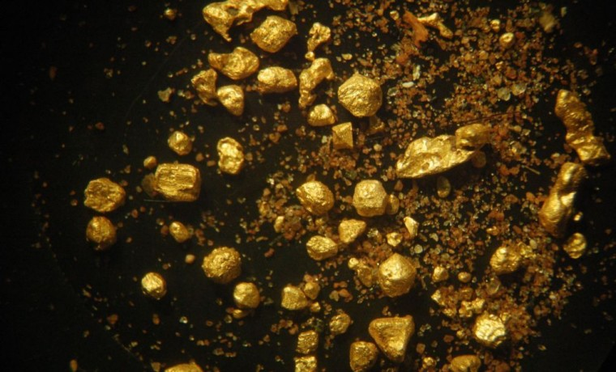
Выставка книг и минералов
(по материалам фонда Государтсвенной публичной научно-технической библиотеки России и коллекций Всероссийского института минерального сырья им. Н. М. Федоровского)

Slide 2
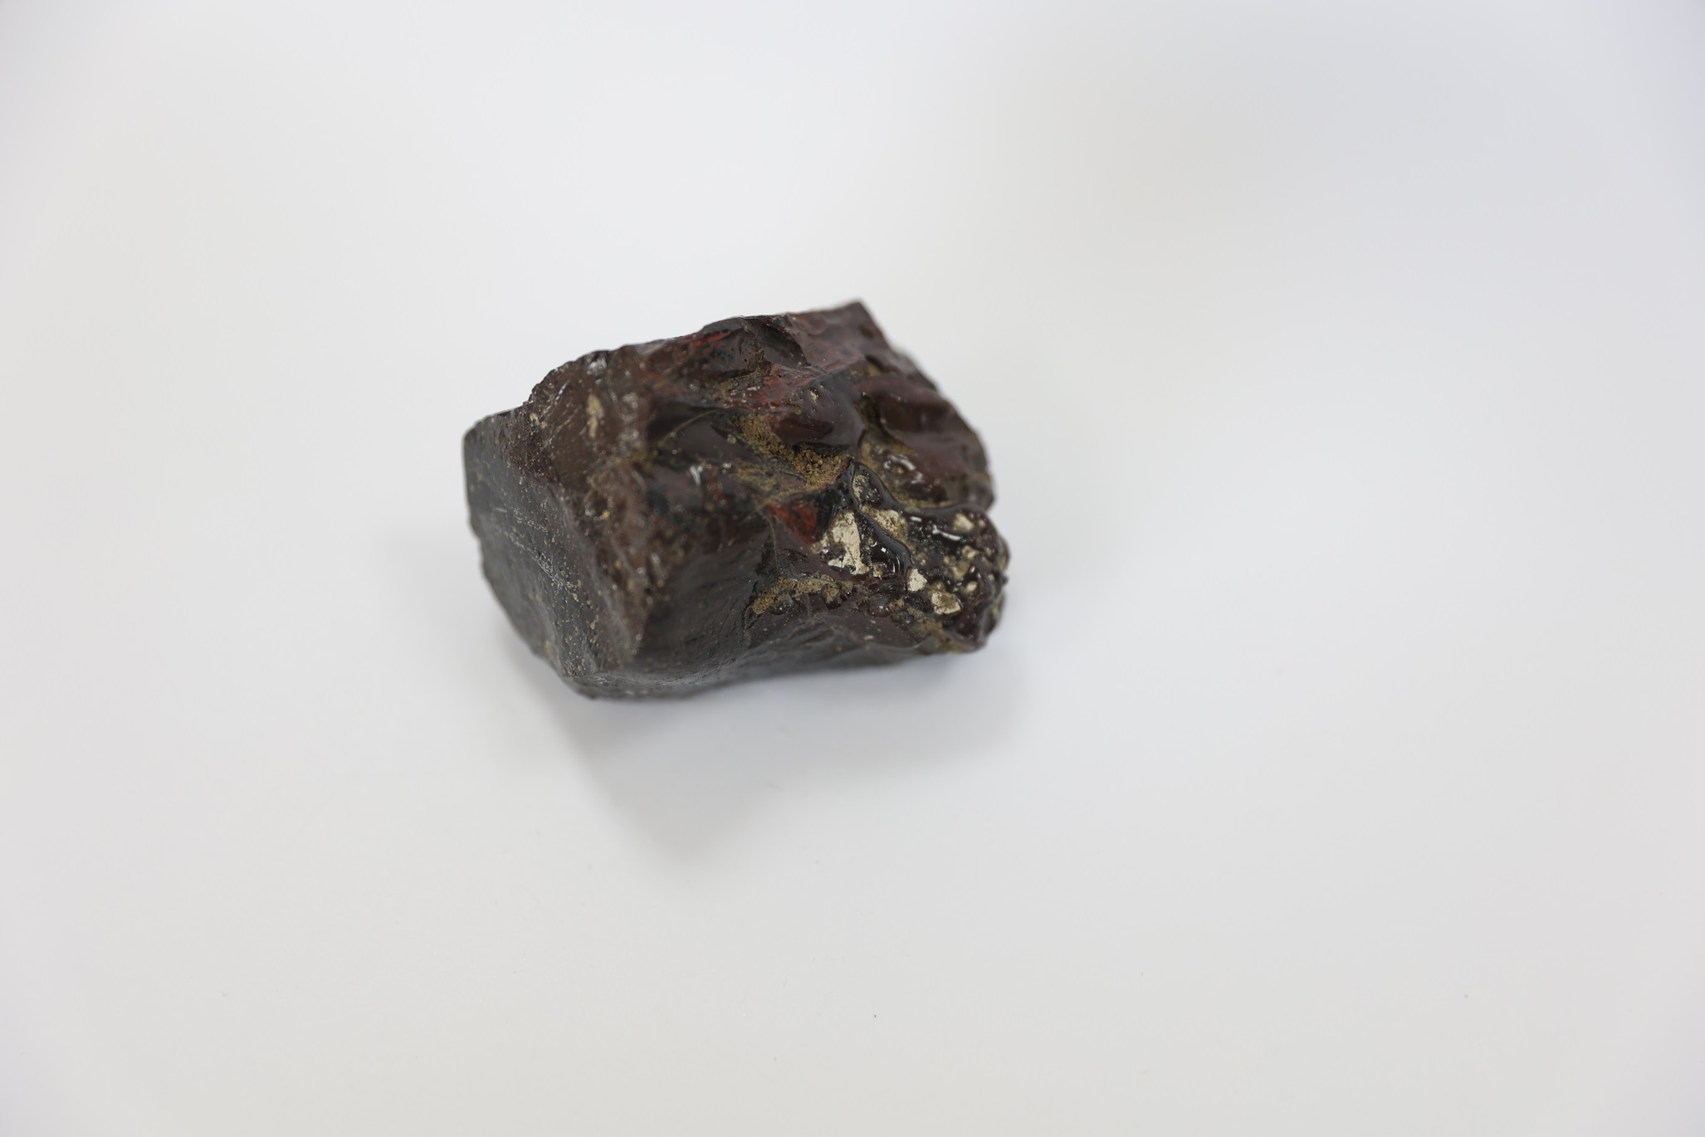
Песков, Сергей. История стекла : от стеклянного оружия до стекол иллюминаторов космических кораблей / Сергей Песков. – Москва : Центрполиграф, 2021. – 318, [1] с. : ил. – ISBN 978-5-227-09709-5.
Обсидиан
Еще в каменном веке люди научились обрабатывать вулканическое стекло - обсидиан. Из него делали наконечники стрел, топоры и другой режущий инструмент! С той далекой поры этот уникальный материал эволюционировал рядом с человеком. Сегодня стекло является неотъемлемой частью каждого помещения, используется во внешней и внутренней отделке. Оно максимально увеличивает световые потоки и расширяет пространство. Возможности этого материала безграничны. Он прочен, экологически чист, долговечен, не горюч, относительно легко поддается резке и обработке. Это позволяет изготавливать из стекла витражи, дверные полотна, украшения... Оптические приборы, линзы, телескопы, очки не появились бы в нашей жизни без открытия стекла. Сегодня благодаря огромным зеркальным телескопам мы имеем возможность заглянуть в другие галактики! Для современного человека стекло стало чем-то обыденным, но мы хотим рассказать вам как можно больше об этом сказочном материале, который рождается в горниле огня. Читайте!

Slide 3
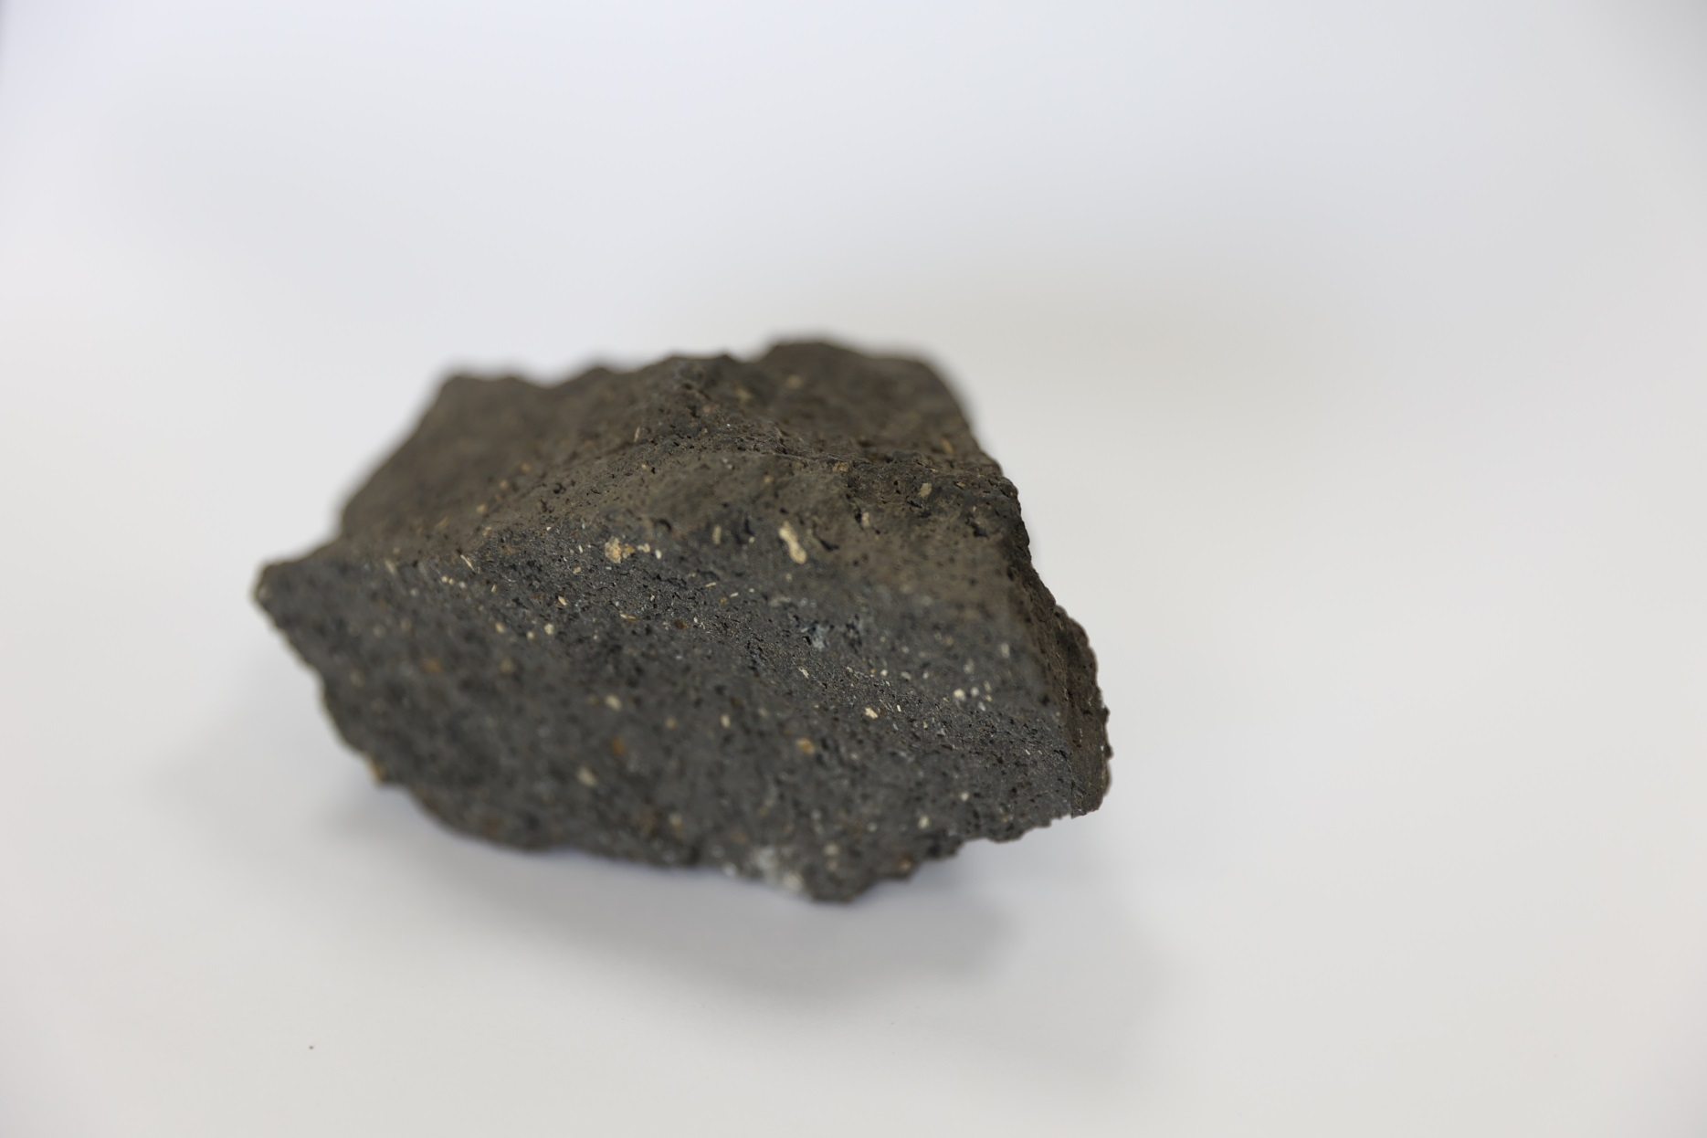
Лапин, Б. Н. Атлас структур базальтов Мирового океана / Б. Н. Лапин, Т. И. Фролова; отв. ред. В. В. Велинский. – Новосибирск : Наука, 1992. – 260 с. : ил. - (Труды / Институт геологии и геофизики (Новосибирск) ; вып.814). – ISBN 5-02-030137-X.
Базальт
В книге приведены зарисовки и описания 200 характерных структур базальтов океанов и их окраин. Дается сравнительный анализ структур базальтов срединно-океанических хребтов и трансформных разломов, океанических впадин и поднятий, а также базальтов переходных зон: глубоководных желобов, островных дуг, окраинных и континентальных морей. Структурные критерии, установленные в современных базальтах, могут быть использование при определении условий и геотектонических обстановок прошлого. Наличие химических составов пород для более чем 50 % зарисованных структур позволяют установить зависимость структур от химического состава базальтов. Атлас рассчитан на геологов, занимающихся изучением вулканизма океанов и морей, на геологов-съемщиков. Кроме того, он может быть использован студентами геологических факультетов вузов в качестве учебного пособия по курсу петрографии магматических пород.

Slide 4
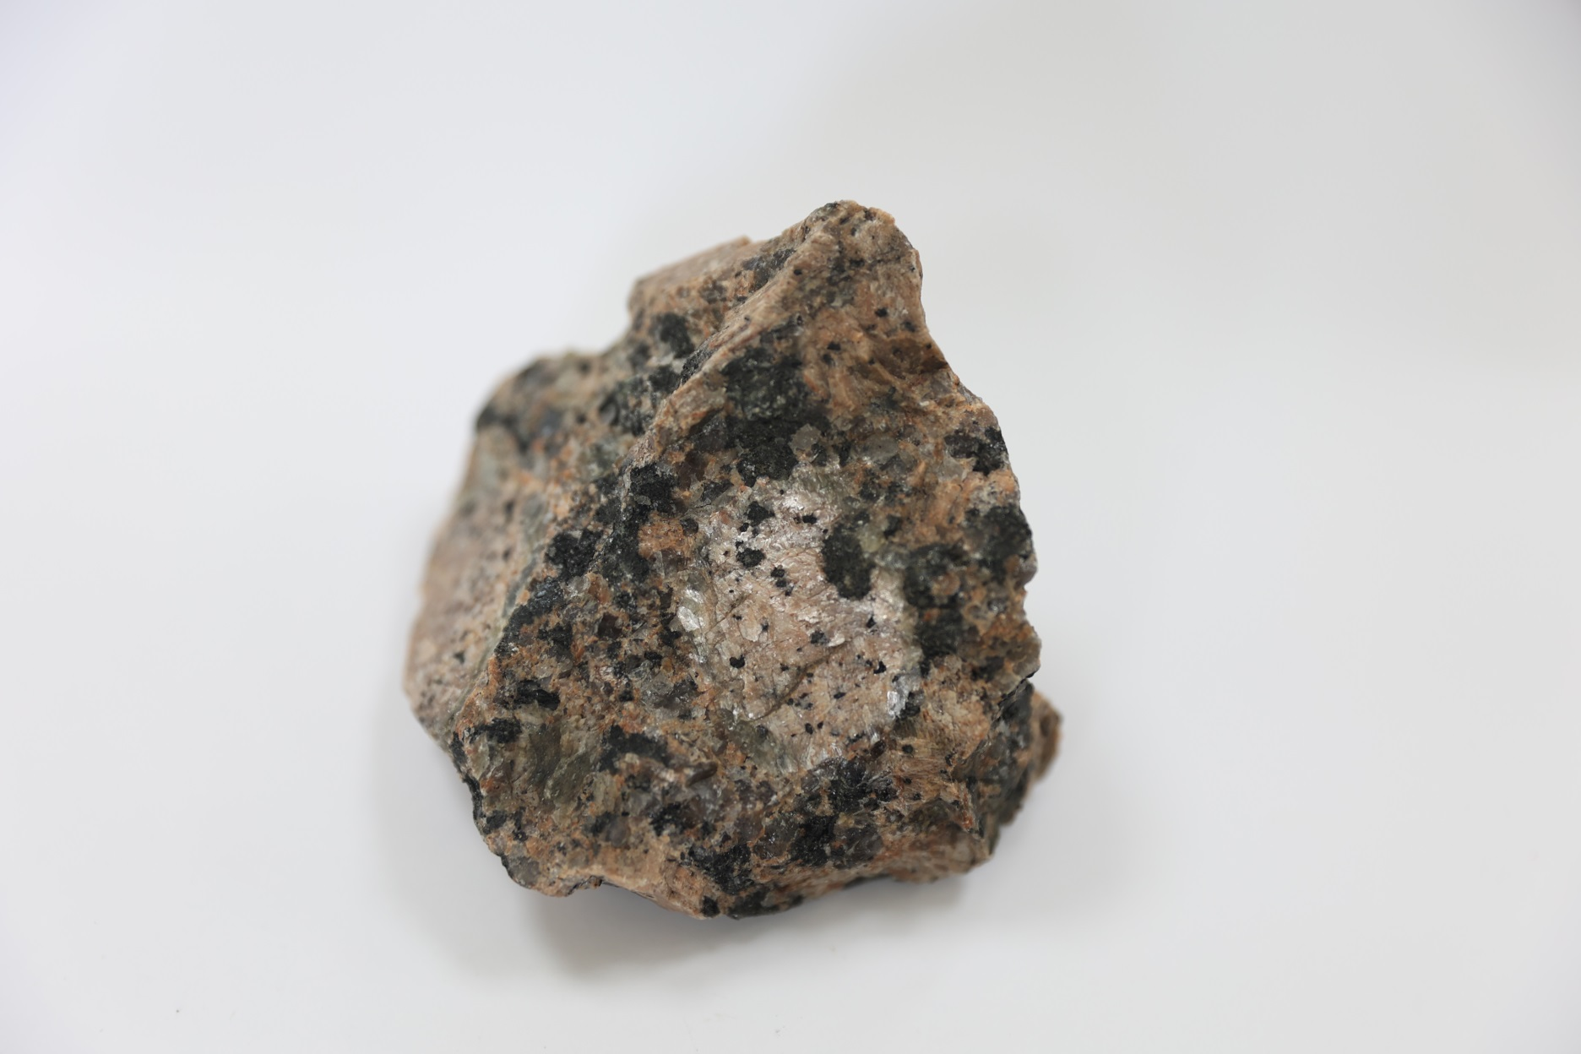
Гранит
Граниты и эволюция Земли: мантия и кора в гранитообразовании = Granites and the Earth's evolution: the Mantle and the Crust in Granite Origin : материалы III междунар. геол. конф., 28-31 авг. 2017 г., Екатеринбург, Россия / Рос. акад. наук, Урал. отд-ние, Ин-т геологии и геохимии им. А. Н. Заварицкого [и др.]. – Екатеринбург : ИГГ УрО РАН, 2017. – 383 с. : ил. – ISBN 978-5-7691-2482-2.
В сборнике представлены материалы исследований ведущих российских и зарубежных специалистов по гранитной петрологии. Рассмотрен широкий круг актуальных вопросов эволюции гранитоидного магматизма в геологической истории Земли, физико-химических и геотектонических условий формирования кислых расплавов, механизмов мантийно-корового взаимодействия, вещественных особенностей гранитных пород, связанных с разными источниками, их рудоносности.

Slide 5
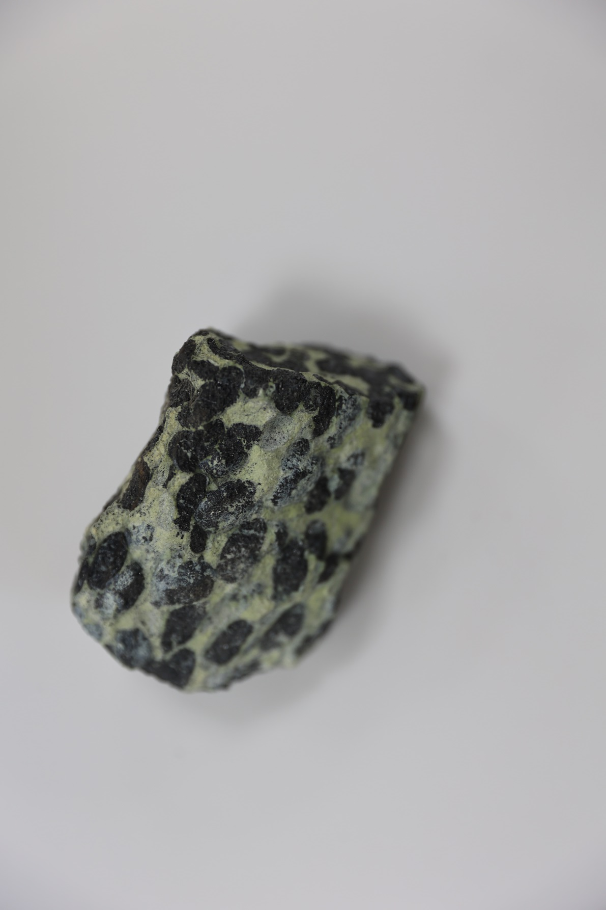
Хромит
Минеральное сырье / Всероссийский научно-исследовательский институт минерального сырья им. Н. М. Федоровского (ВИМС). – Москва : ВИМС, 20.
№ 43 : Хромитоносные провинции и месторождения хромовых руд России / Николаев В. И., Казеннова А. Д., Никольская Н. Е. [и др.] ; главный редактор Г. А. Машковцев. – 2021. – 185 с. : ил. – Библиогр.: с. 176-184 (173 назв.). – ISBN 978-5-6046868-6-7.
В справочнике приведены сведения по месторождлениям и рудопроявлениям хромовых руд основных хромитоносных провинций России: Карело-Кольской, Полярно-Уральской, Средне-Южно-Уральской, Алтае-Саянской, Корякско-Чукотской. Во вводных разделах даны краткие сведения о геохимии, минералогии хрома, использованию хрома в промышленности, кратко охарактеризованы основные типы месторождений хромовых руд. Материалы справочника могут использоваться для дальнейшего изучения вошедших в справочник хромитоносных провинций, месторождений и рудопроявлений, а также при оценке промышленной значимости различных типов хромоворудных объектов.

Slide 6
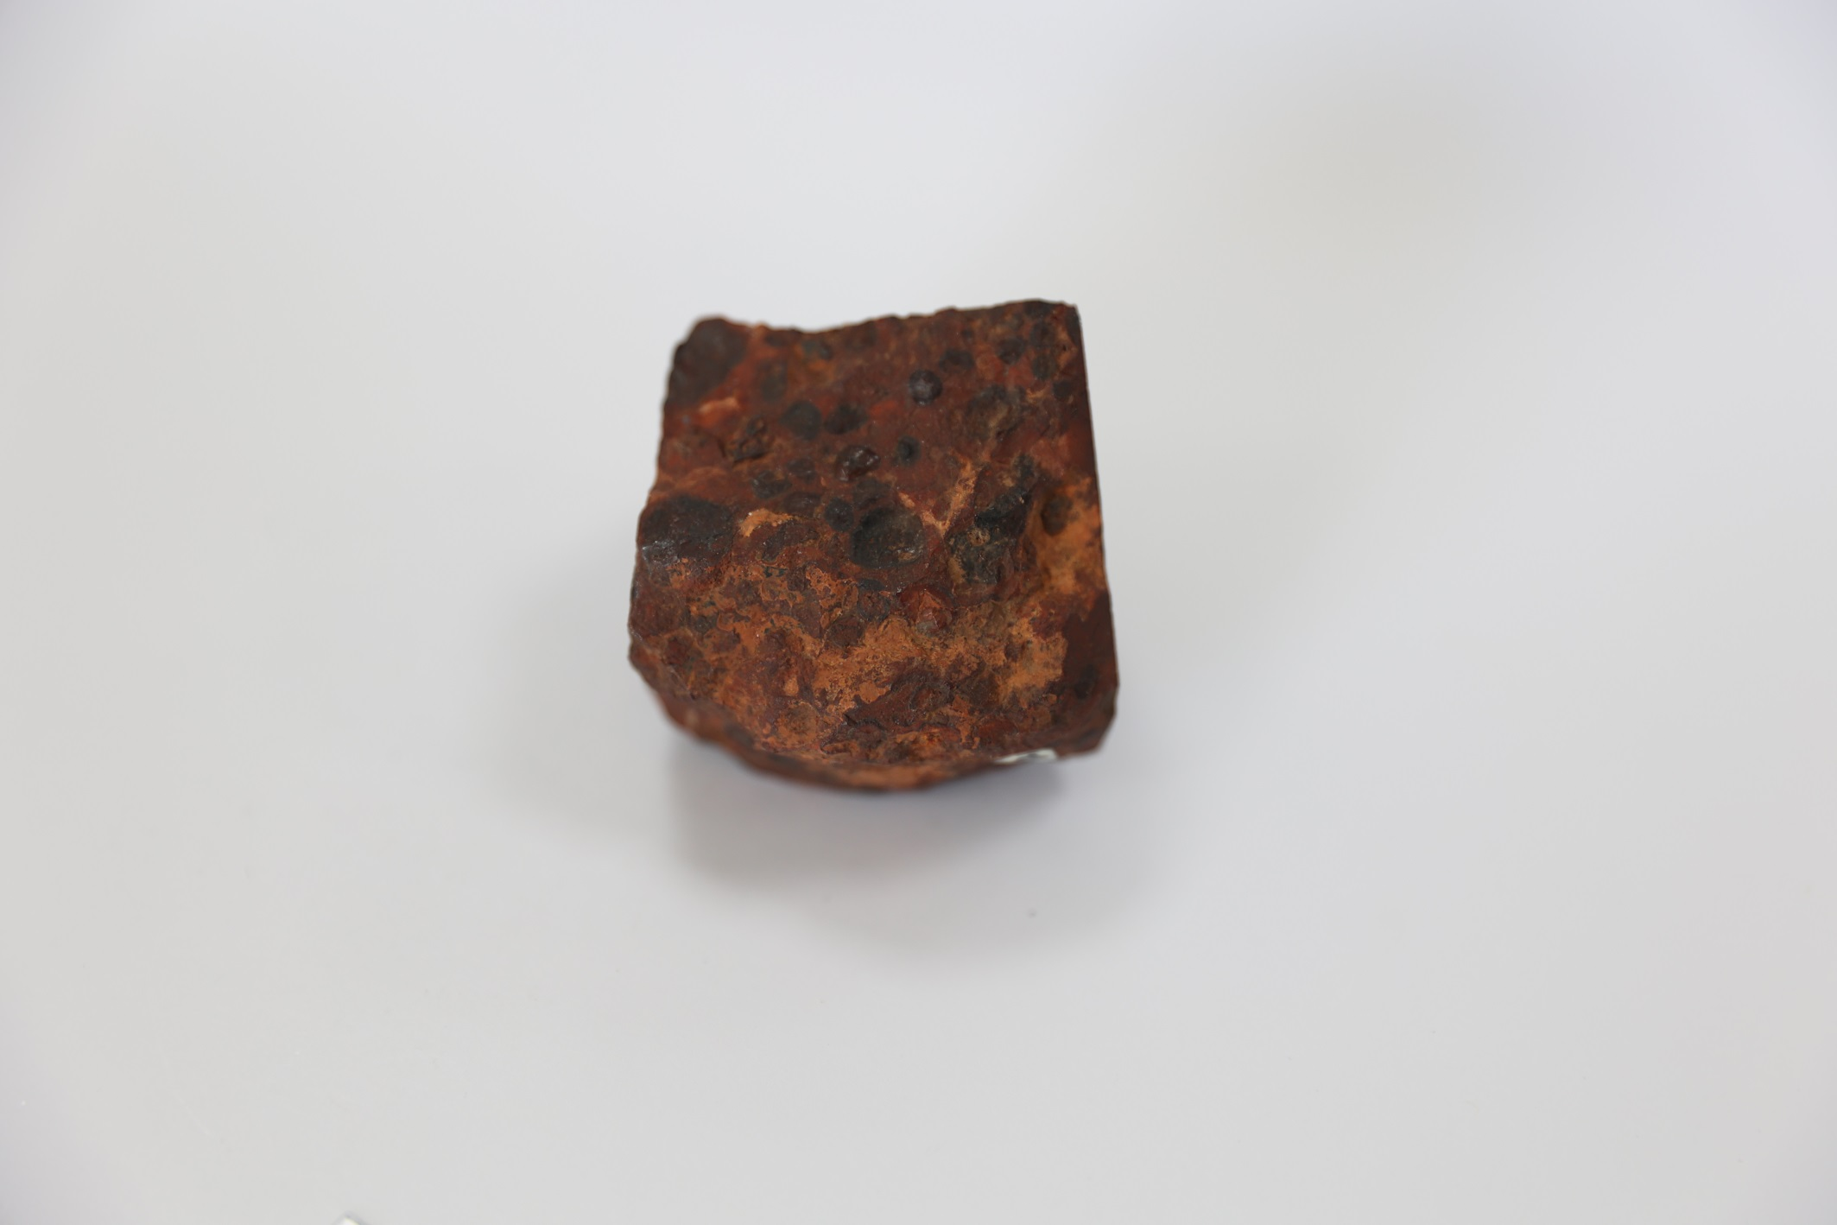
Черкасов, Г. Н. Бокситы: методы генетических реконструкций и бокситовый потенциал России / Г. Н. Черкасов ; Сиб. науч.-исслед. ин-т геологии, геофизики и минер. сырья. – Новосибирск : СНИИГГИМС, 2015. – 346 с. : ил + 1 отд. л. карт. – Библиогр.: с. 322-344 (526 назв.). – ISBN 978-5-904321-35-2.
Боксит
Монография посвящена проблемам, связанным с реконструкцией условий формирования бокситов. Обобщены результаты многолетних исследований по их гипергенному образованию. Впервые для определения температуры образования глиноземных минералов в бокситах (гиббсита, бемита, диаспора) использован метод термобарогеохимии, зафиксировавший пределы колебания температур, не соответствующие мнению о гипергенной природе бокситов. Анализ бокситового потенциала России в свете представлений об эндогенном происхождении бокситов показал, что на Урале и в Сибири, где сосредоточены основные заводы по производству глинозема и алюминия, бокситоносные площади недоопоискованы и недоразведаны в Предуралье, на Полярном Урале, в Прианабарье, Приангарье, Предбайкалье, в Восточном Саяне и на Салаире.

Slide 7
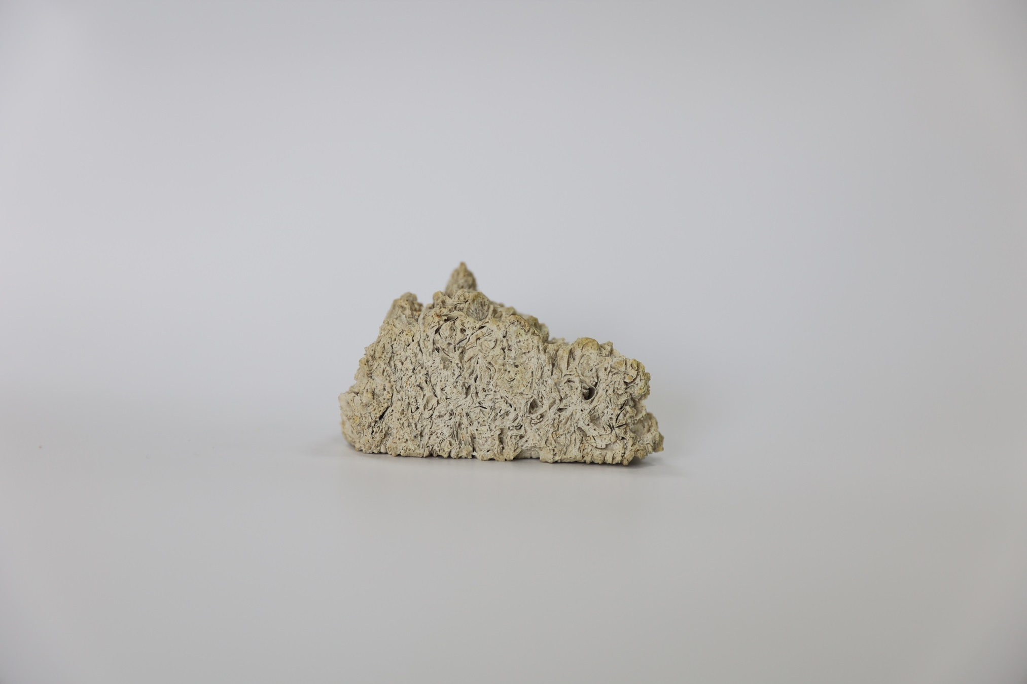
Косолапов, А. И. Технология разработки месторождений известняка при комплексном освоении техногенных георесурсов недр : монография / А. И. Косолапов, Ю. П. Пташник ; Министерство науки и высшего образования Российской Федерации, Сибирский федеральный университет. – Красноярск : СФУ, 2019. – 126 с. : ил. – ISBN 978-5-7638-4077-3.
Известняк
Приведены результаты исследований влияния технологии разработки месторождений известняка на показатели землеёмкости, объёмы вскрышных работ и затраты на рекультивацию нарушенных земель. Описана рациональная технология открытых горных работ, позволяющая обеспечить минимум затрат на разработку месторождения известняка и последующее использование выработанного пространства карьера в строительстве. Предназначена для научных сотрудников, аспирантов и инженерно-технических работников, специализирующихся в области горного дела.
(Шифр в БД-источнике (ZNANIUM): RU\infra-m\znanium\bibl\ 1818723)

Slide 8
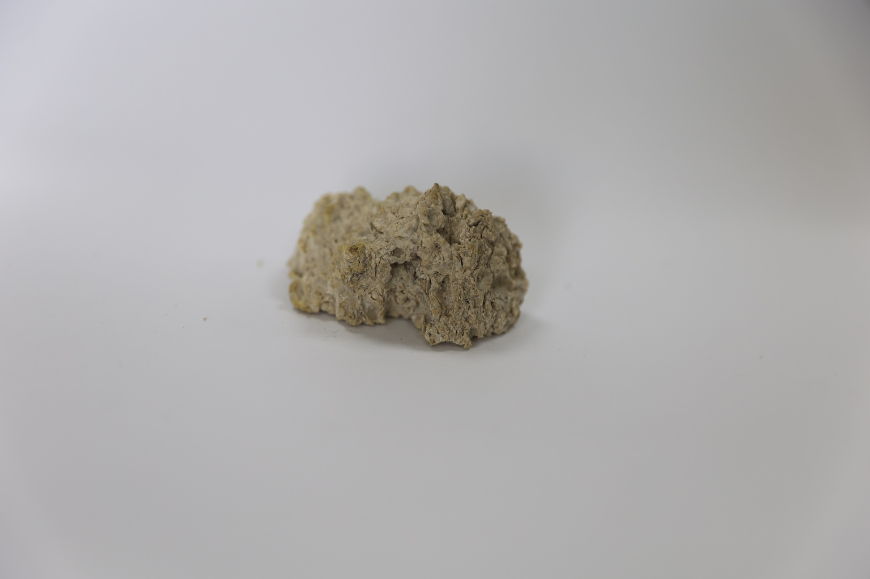
Макарова А. С.
Археологические находки из известняка: исследование, консервация, реставрация : монография / Макарова А. С. – Москва : Институт Наследия Лихачева, 2023. - 128 с. – URL: https://book.ru/book/950386 (дата обращения: 24.07.2023). – Режим доступа: Электронная библиотечная система BOOK.RU. – ISBN 978-5-86443-413-0.
Известняк
Предметы, выполненные из известняка, составляют многочисленную группу археологических находок музейного хранения. Это разнообразная совокупность памятников, представляющих собой различные виды погребальных сооружений, среди которых наиболее распространены надгробия в виде стел, плит и крестов, саркофаги. Так же в этом природном материале выполнены круглая скульптура, эпиграфические памятники, фрагменты архитектурного декора, предметы культового назначения и другие изделия. Несмотря на интерес исследователей к различным видам археологических находок из известняка, вопросы их консервации и реставрации остаются недостаточно изученными. Поэтому настоящая монография посвящена методологическому обоснованию, анализу и разработке практических рекомендаций по сохранению археологических находок из белого камня (известняка).
(Шифр в БД-источнике (BOOKRU): RU\bookru\bibl\950386)

Slide 9
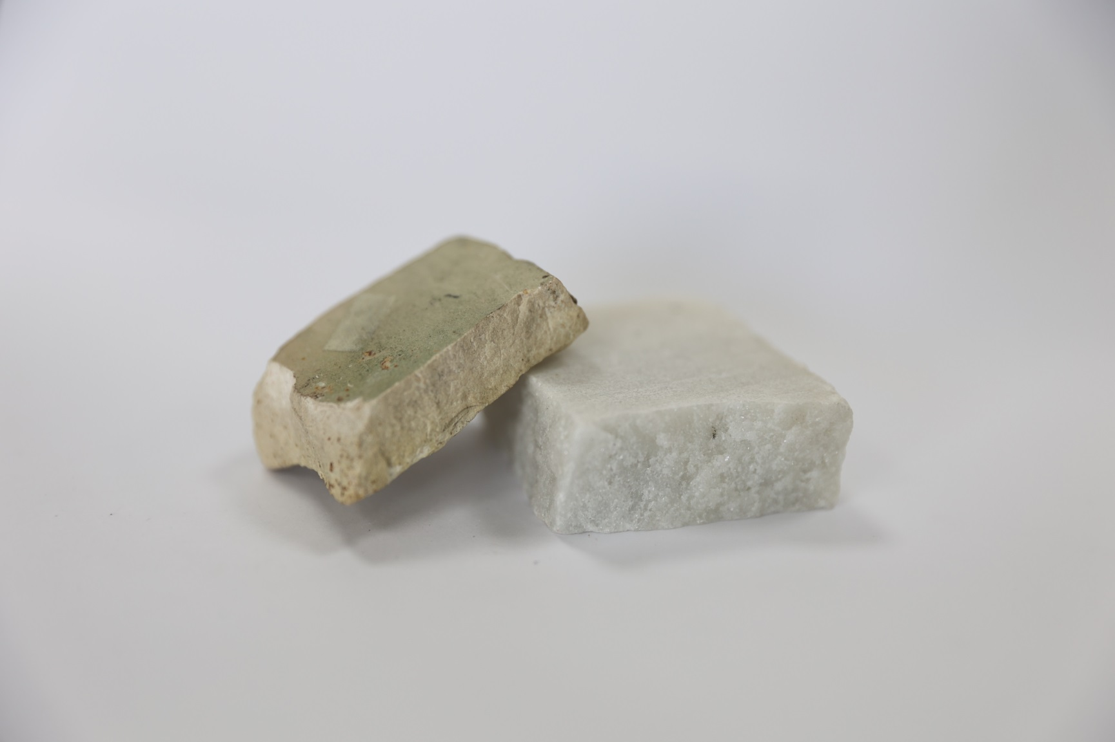
Бурьянов, А. Ф. Мрамор и его имитации : монография / Бурьянов А. Ф. - Москва : Московский государственный строительный университет, Ай Пи Эр Медиа, ЭБС АСВ, 2014. – 288 с. – URL: https://www.iprbookshop.ru/26148.html (дата обращения: 11.04.2023). – Режим доступа: ЭБС IPR SMART. – ISBN 978-5-7264-0927-6.
Мрамор
Рассмотрены условия генезиса различных пород мрамора, природа их декоративности, свойства и условия формирования природных аналогов мраморов из осадочных и излившихся пород. Изложены условия применения и получения аналогов мрамора, получаемых в производственных условиях: оселкового мрамора и материалов на основе гипсового и полимергипсового вяжущего. Для инженерно-технических и научных работников строительной отрасли, отрасли производства строительных материалов, изделий и конструкций, а также аспирантов и студентов бакалавриата и магистратуры.
(Шифр в БД-источнике (IPRBOOKS): 26148)

Slide 10
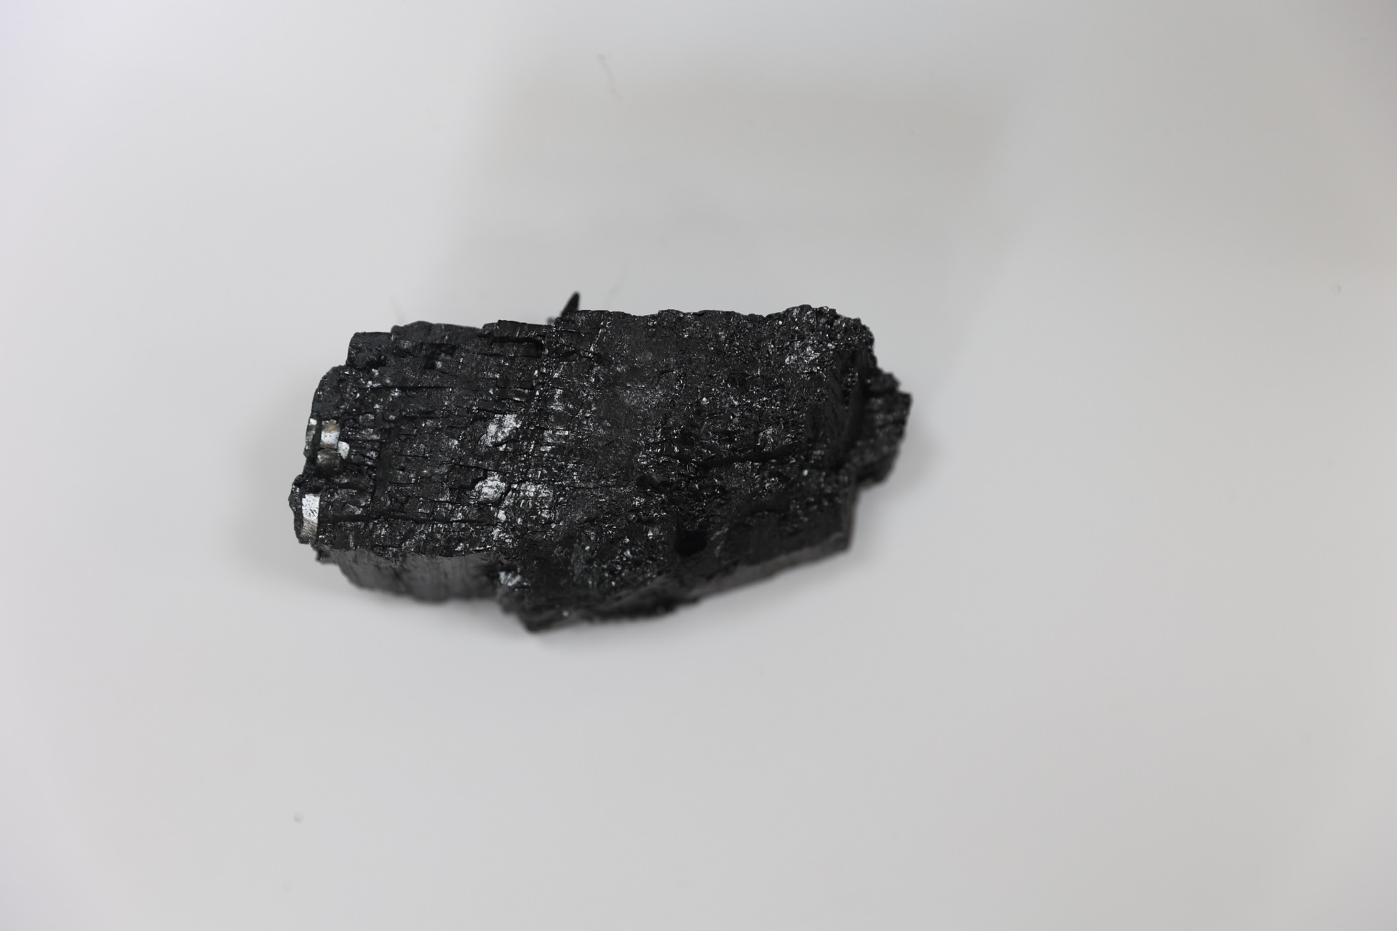
Уголь
Просто об угле : активити-викторина / [автор-составитель Наталья Мельникова ; дизайн, вёрстка, рисунки: Маргарита Беллон]. – Сыктывкар : Коми республиканская типография, 2023. – 56, [1] с. : цв. ил. – ISBN 978-5-7934-1135-6.
В книге рассказывается о первом ископаемом топливе в истории человечества - угле. Он у всех на слуху, но зачастую люди, не связанные с угольной промышленностью, знают о нем очень мало. Три главы издания повествуют о том, что такое уголь, как человек познакомился с ним и каким образом использует его. Узнавать новое вы будете, читая короткие интересные рассказы, а также рассматривая красочные иллюстрации и выполняя разные задания. В итоге у вас сложится общая картина "угольного мира", благодаря которой вы по-новому посмотрите на уголь. Как и все книги серии "Активити-викторина. Просто о...", это издание может помочь юным читателям определиться с будущей профессией!

Slide 11
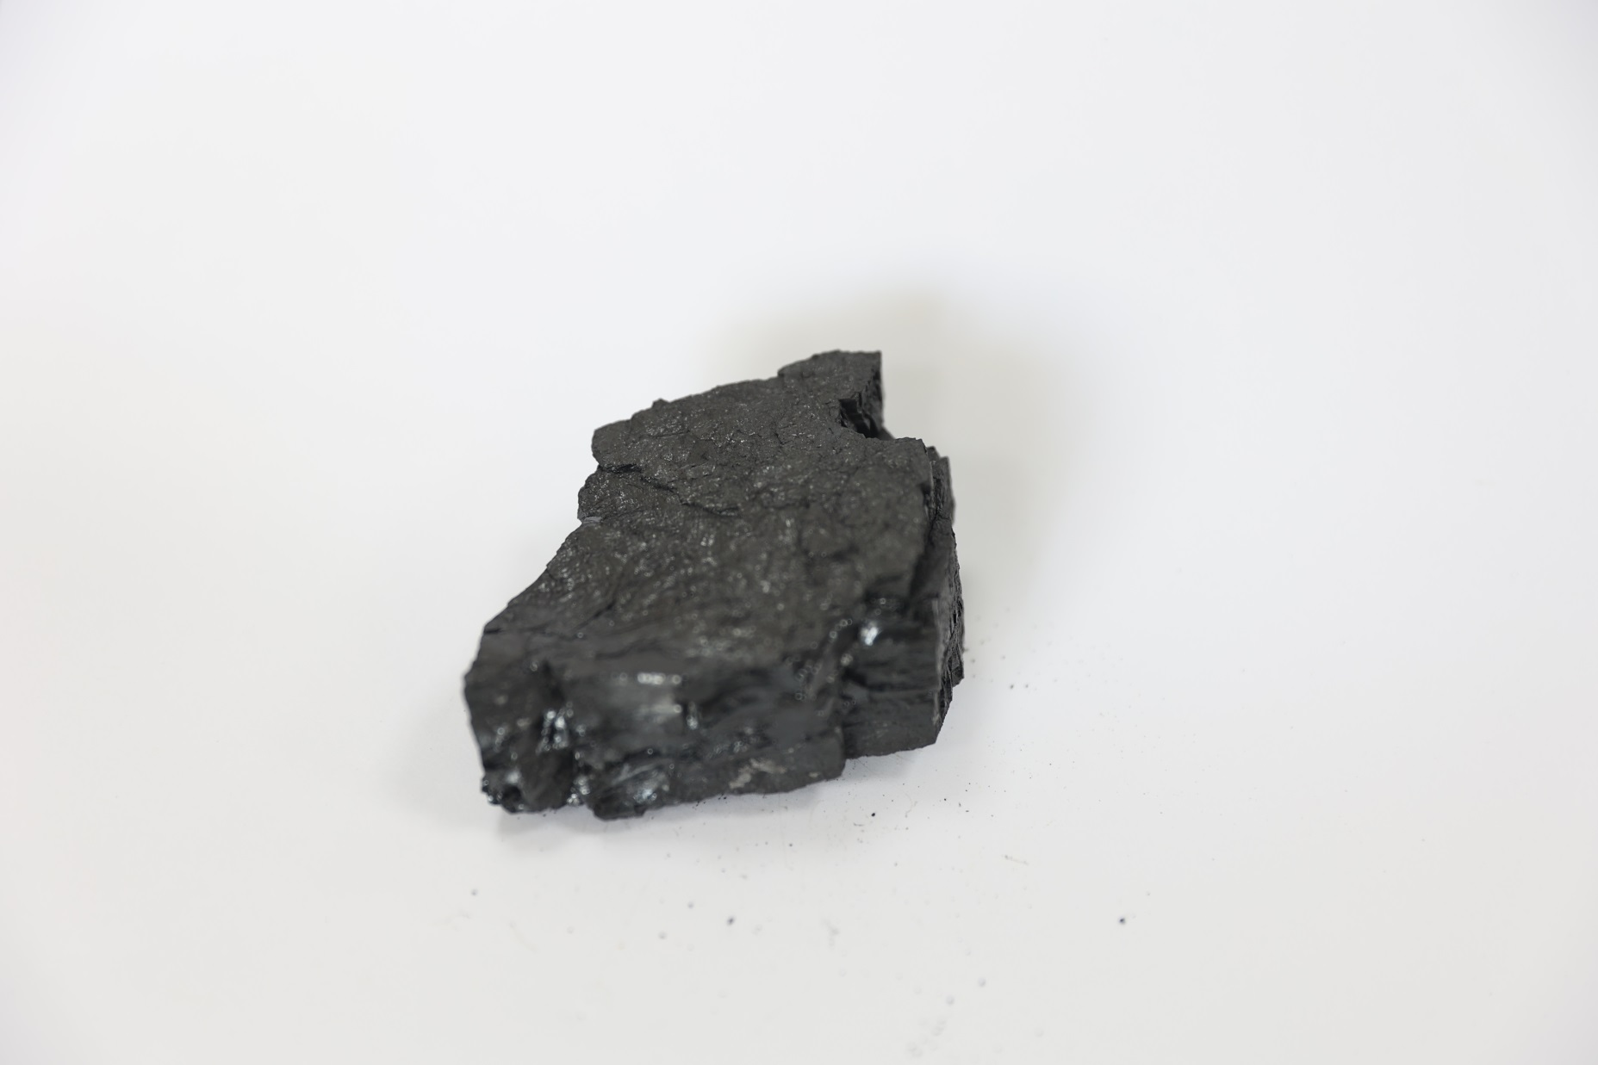
Афанасьев, Валентин Яковлевич.
Уголь России: состояние и перспективы : монография / Государственный университет управления. – Москва : ООО "Научно-издательский центр ИНФРА-М", 2023. – 271 с. – (Научная мысль). – ISBN 978-5-16-009436-6. – ISBN 978-5-16-100541-5.
Уголь
В монографии дана характеристика угледобычи в России оценено состояние шахтного и карьерного фондов определены технико-экономические показатели работы угольной промышленности. По результатам исследований горно-геологических условий залегания и характеристик разрушаемости угольных пластов предложены типизация угольных пластов по степени пригодности к эффективной разработке и их классификация по особенностям геологического строения и разрушаемости. Определены основные показатели работы угольной промышленности РФ в области механизации очистных и подготовительных работ при подземном способе добычи угля. Выполнен анализ и сравнительная оценка технико-экономического уровня очистного и проходческого оборудования. Результаты выполненных исследований легли в основу прогноза горно-геологических условий разработки угольных месторождений на период до 2030 года и разработки направлений развития подземной разработки угольных месторождений.
(Шифр в БД-источнике (ZNANIUM): RU\infra-m\znanium\bibl\1912392)

Slide 12
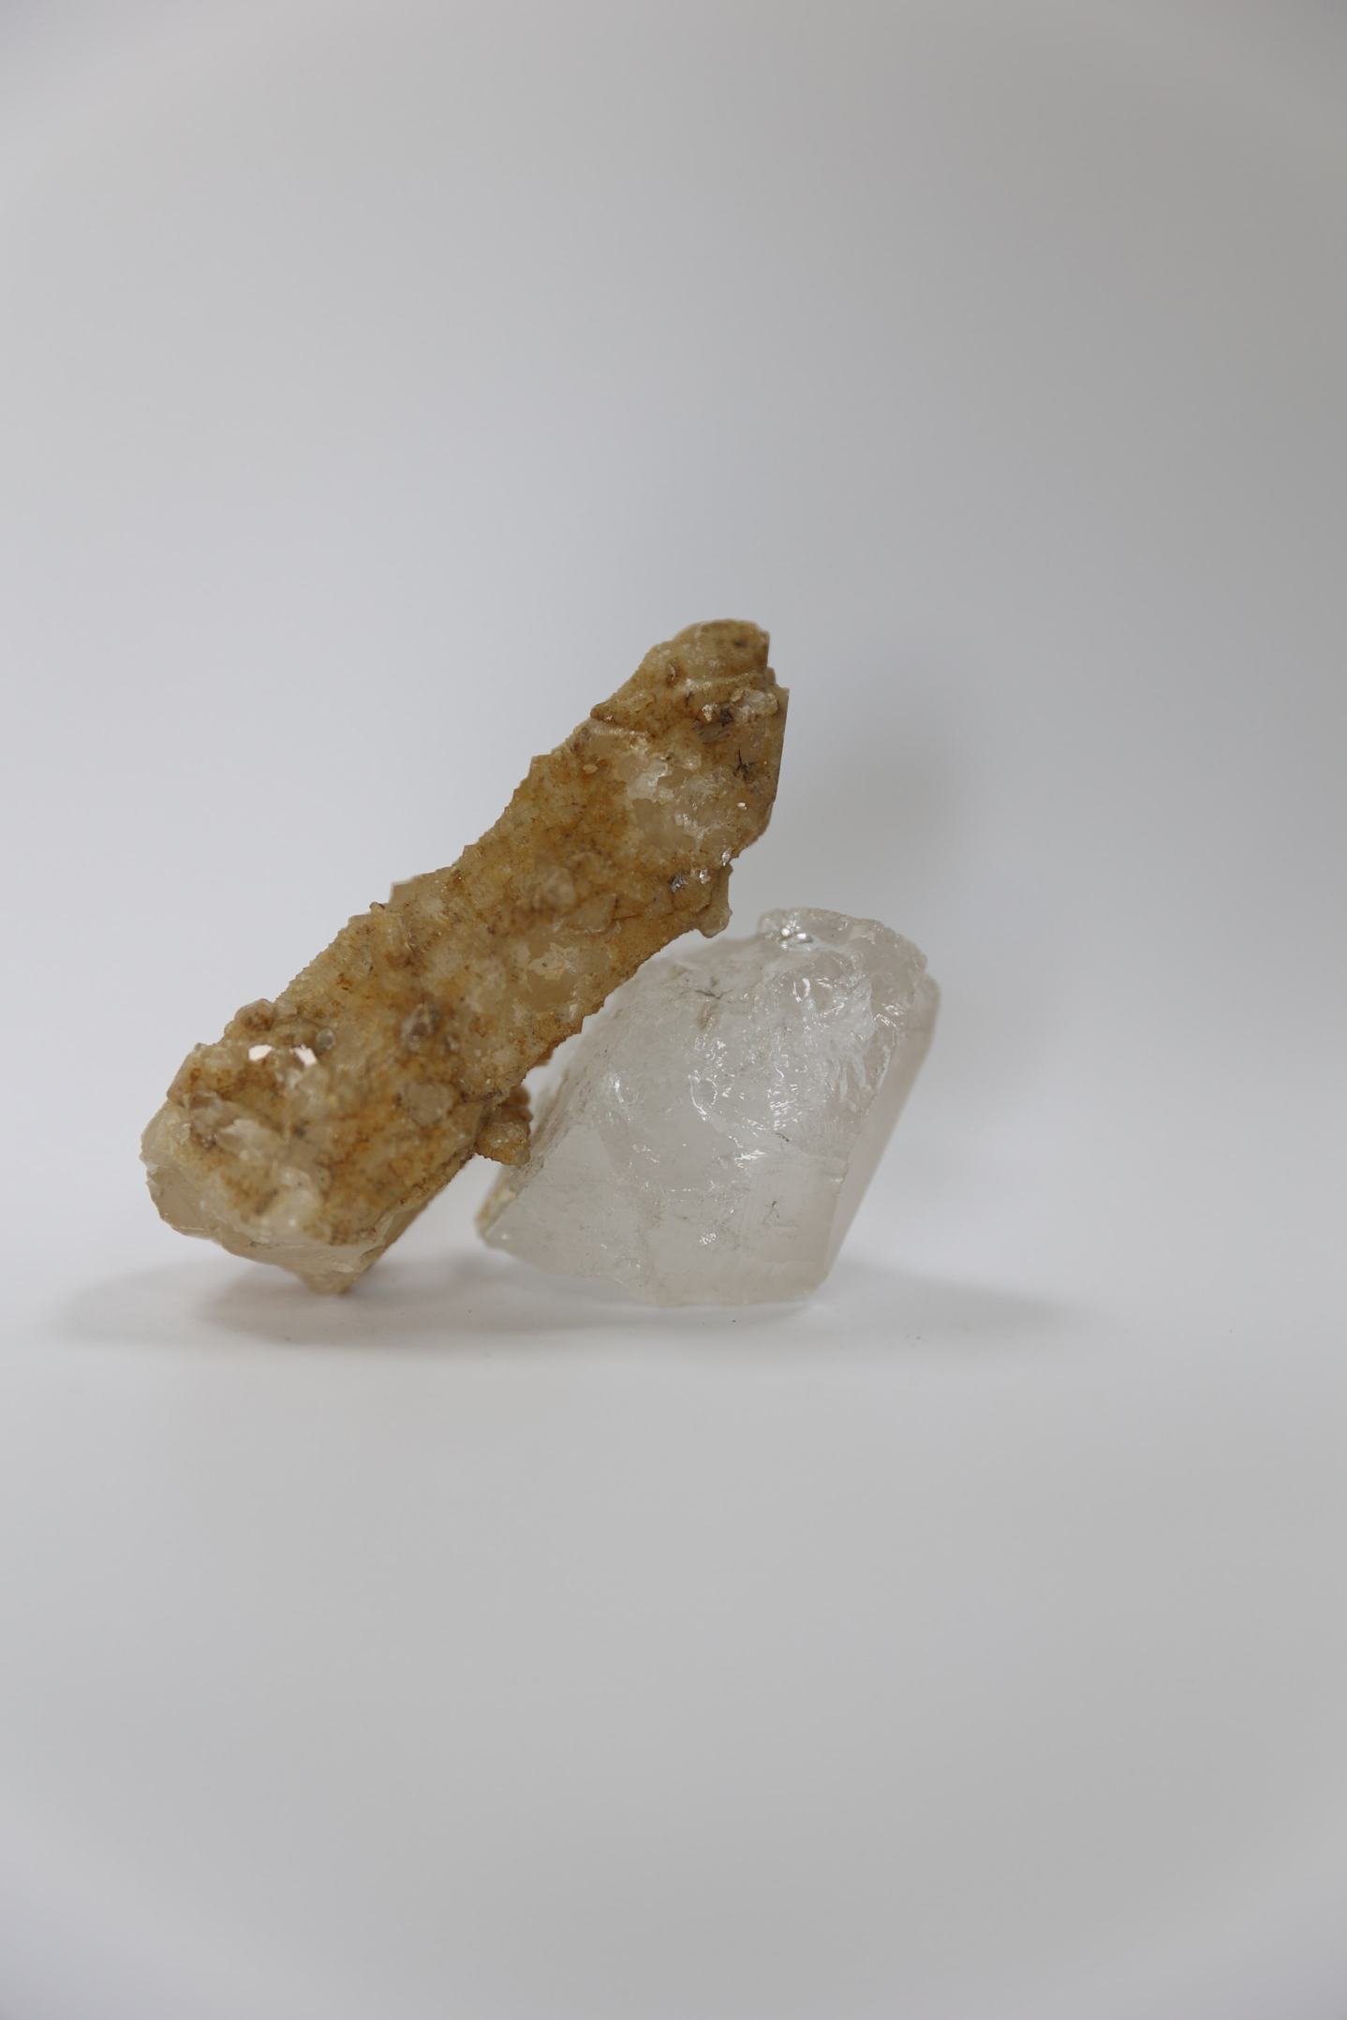
Исаев, В. А. Термические превращения молочно-белого кварца / В.А.Исаев. – М. : Изд-во Моск. гос. горного ун-та, 2003. – 98 с. : ил. – (Горные науки). – ISBN 5-7418-0253-2.
Кварц
Рассмотрены процессы термических структурных превращений молочно-белого кварца. На основании результатов экспериментальных исследований предлагается модель и механизм полиморфного превращения кварц -> кристобалит, определяющим фактором которого являются газово-жидкие включения, выполняющие функцию своеобразных минерализаторов. Изложены основные принципы и перспективы технологии переработки молочно-белого кварца, основанные на термомодификации кварца в кристобалит.

Slide 13
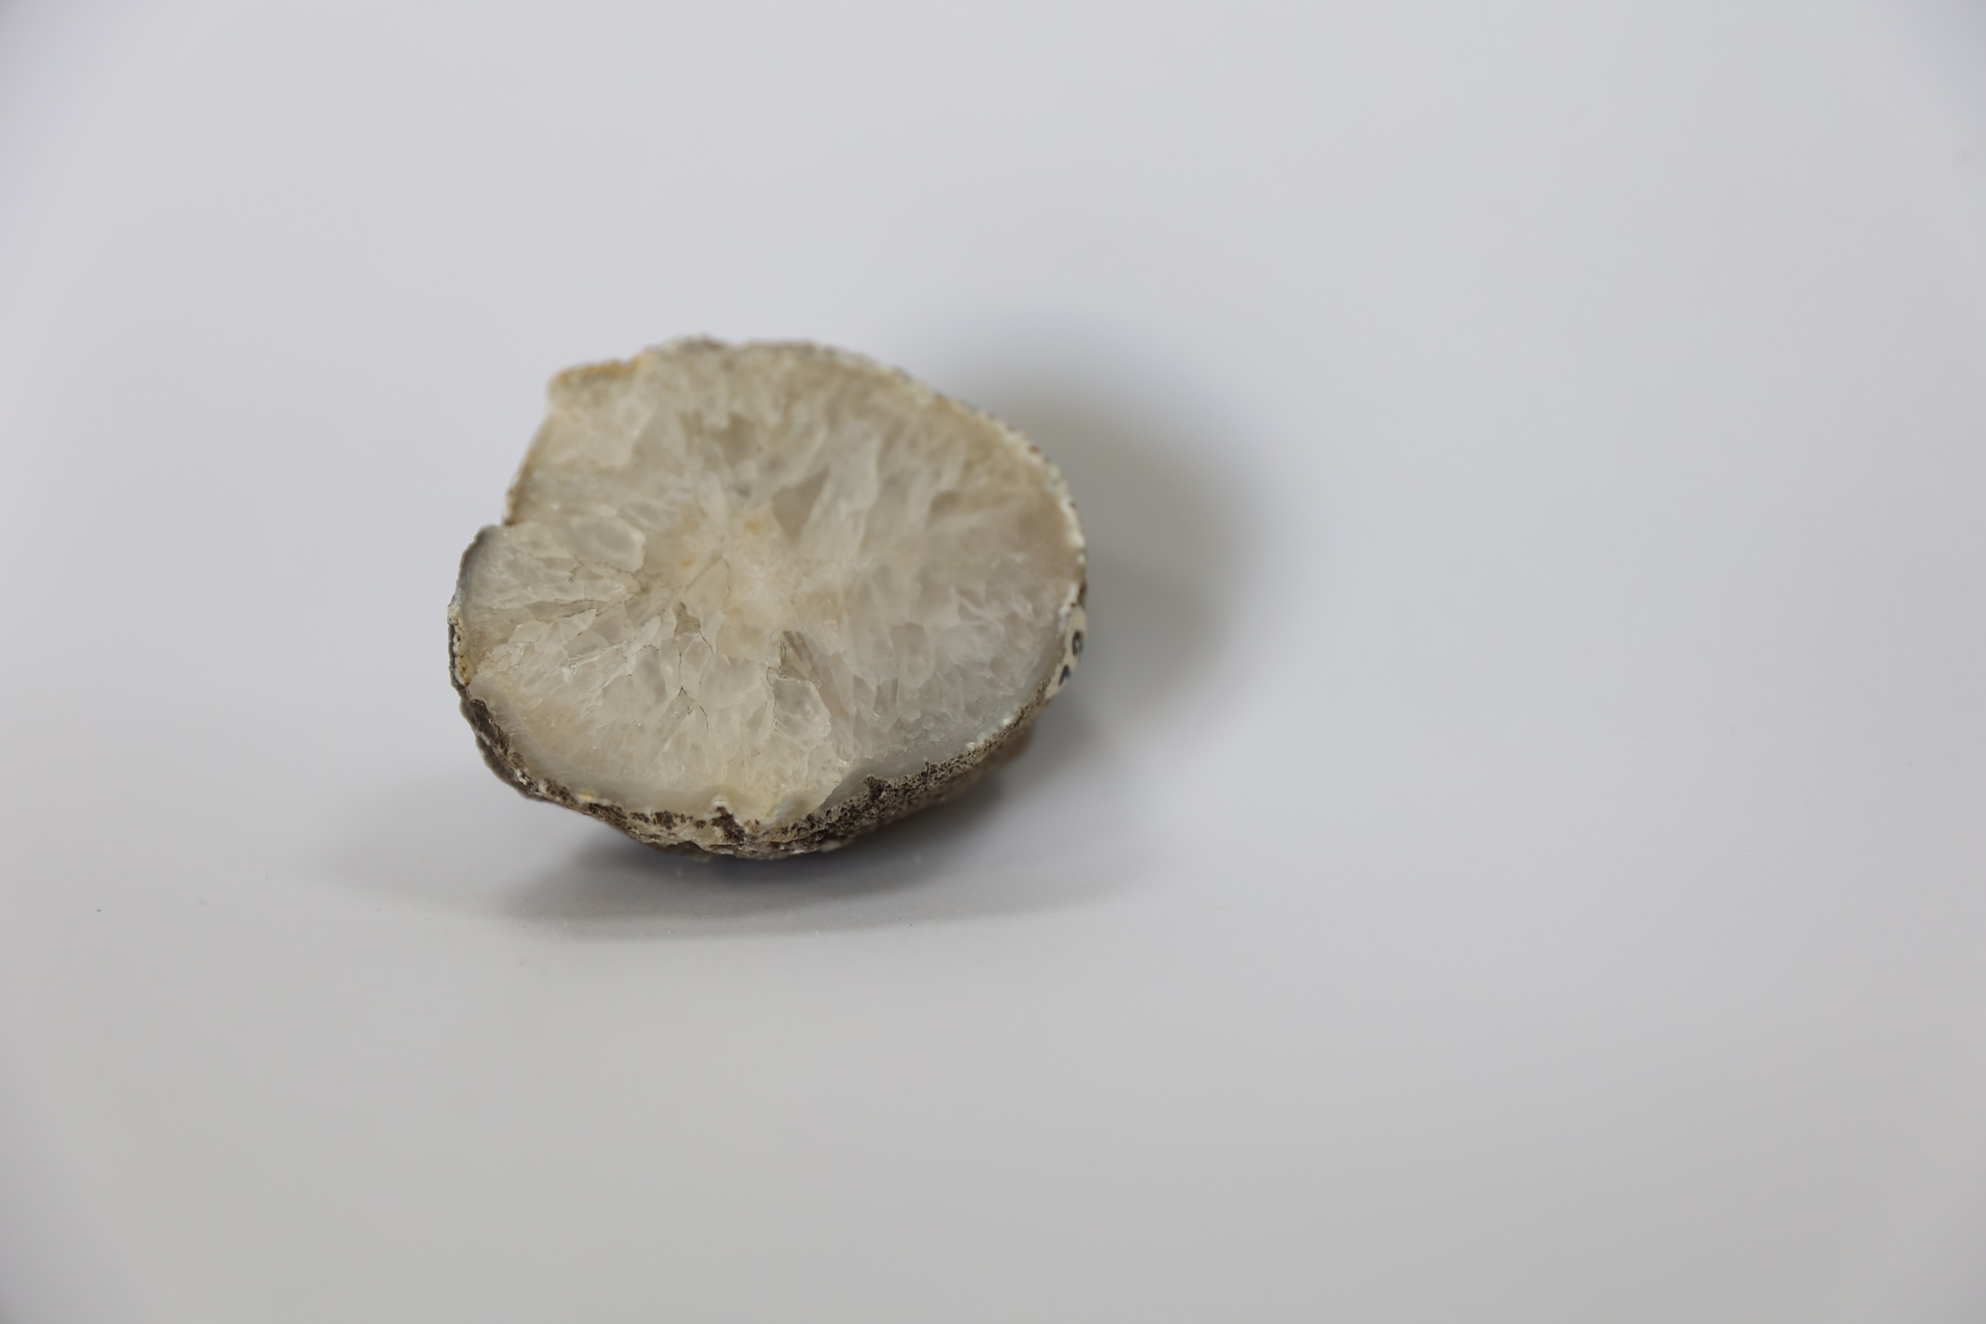
Шабалин, Л. И. Генезис агатов, гидротермальных месторождений и гранитоидных магматических пород как результат действия СРПС (силы разуплотнения поверхностного слоя веществ) / Л. И. Шабалин. - Новосибирск : СНИИГГИМС, 2013. - 269 с. : ил. + 1 л. ил.
Агат
Исследованы признаки сходства и различия агатов, гидротермальных месторождений и гранитоидных магматических пород по важнейшим генетическим параметрам – магмоподобной высококонцентрированной природе генерирующего их флюида, наличию пустот, предшествовавших их формированию, времени формирования относительно вмещающих их пород, многостадийности образования, концентрической зональности их тел и т.д.

Slide 14
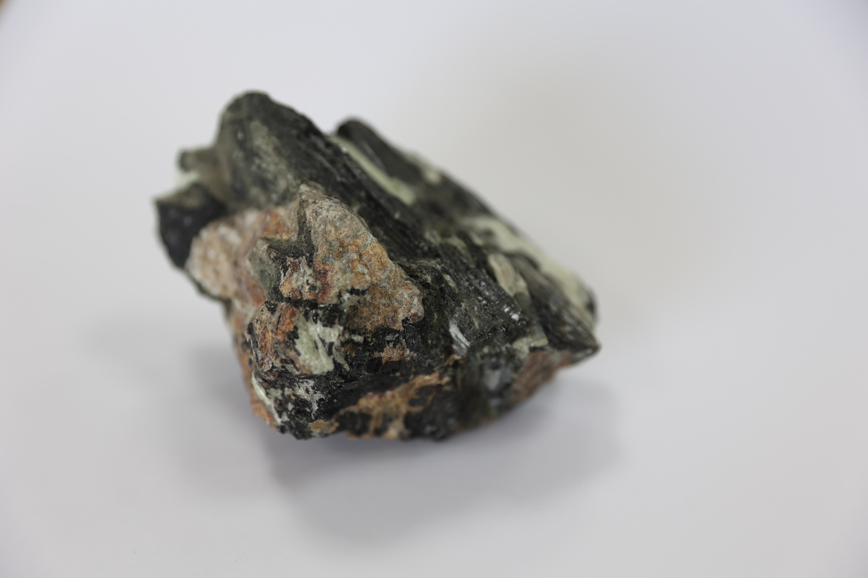
Юдович, Яков Эльевич. Состав апатита как универсальный индикатор геологических процессов / Я. Э. Юдович, М. П. Кетрис, Н. В. Рыбина. – Новосибирск : Свиньин и сыновья, 2022. – 138, [1] с. : ил. – ISBN 978-5-98502-252-0.
Апатит
В обширном обзоре рассказывается об уникальных свойствах апатита, который вследствие особенностей своей структуры допускает многообразные изоморфные замещения как в катионной части (Mn, Sr, Ba, РЗЭ, U и др.), так и в анионной (CO, SO, SiO, OH, F, Cl и др.). Поскольку эти замещения происходят при вполне определенных условиях как в эндогенных термальных, так и в экзогенных низкотемпературных процессах, то состав апатита оказывается индикатором этих процессов. При этом об условиях образования большинства магматических и метаморфических горных пород можно судить по составу акцессорного апатита, а о генезисе фосфорных руд, как эндогенных (Хибинские, типа Кируна и др.), так и экзогенных (фосфоритов) - судят по составу рудообразующего апатита.

Slide 15
Черепанов, А. А. Стратиформное флюоритовое оруденение в обрамлении Сибирской платформы и на Востоке России / А. А. Черепанов, Н. В. Бердников ; Российская академия наук, Дальневосточное отделение, Институт тектоники и геофизики им. Ю. А. Косыгина. – Хабаровск : [б. и.], 2022. – 112 с. : ил. – ISBN 978-5-906575-24-1.
Флюорит
Охарактеризована стратиформная флюоритовая и флюорит-полиметаллическая минерализация в Прибайкалье, на Алданском щите, Сетте-Дабане и Омулевском поднятии в Приколымье. Высказывается предположение о ее развитии на Буреинском, Ханкайском и Восточно-Чукотском массивах. Накопление флюорита в терригенно-карбонатных породах преимущественно доломитового ряда происходило в мелководных шельфовых зонах, отделенных от открытого моря рифовыми постройками. На стадии диагенеза флюорит концентрировался в слоях и горизонтах, а на стадии катагенеза происходило его перераспределение с образованием промышленных рудных тел. Прибайкальский тип стратиформного флюоритового оруденения характерен для стратиформных месторождений с флюорит-полиметаллическим составом руд. Алданский тип представлен проявлениями и месторождениями высококачественных флюоритовых руд в карбонатном чехле Сибирской платформы. Приведены примеры типовых месторождений, дана оценка прогнозных ресурсов флюорита.

Slide 16
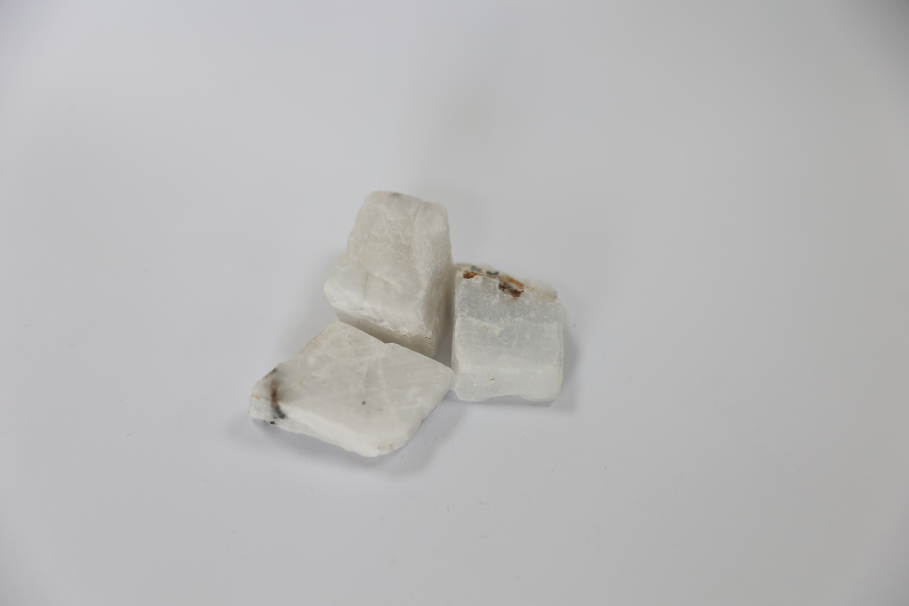
Барит
Ахманов, Г. Г. Минеральное сырье. Барит / Г. Г. Ахманов, Н. Г. Васильев; Науч. ред. Н. Н. Ведерников. – М. : АОЗТ "Геоинформмарк", 1997. – 40 с.
Рассмотрены общие сведения о барите, области его применения, основные минералы баритового сырья, промышленные типы месторождений, природные и технологические типы баритовых руд, методы геологического изучения месторождений барита и подготовки их для промышленного освоения.

Slide 17
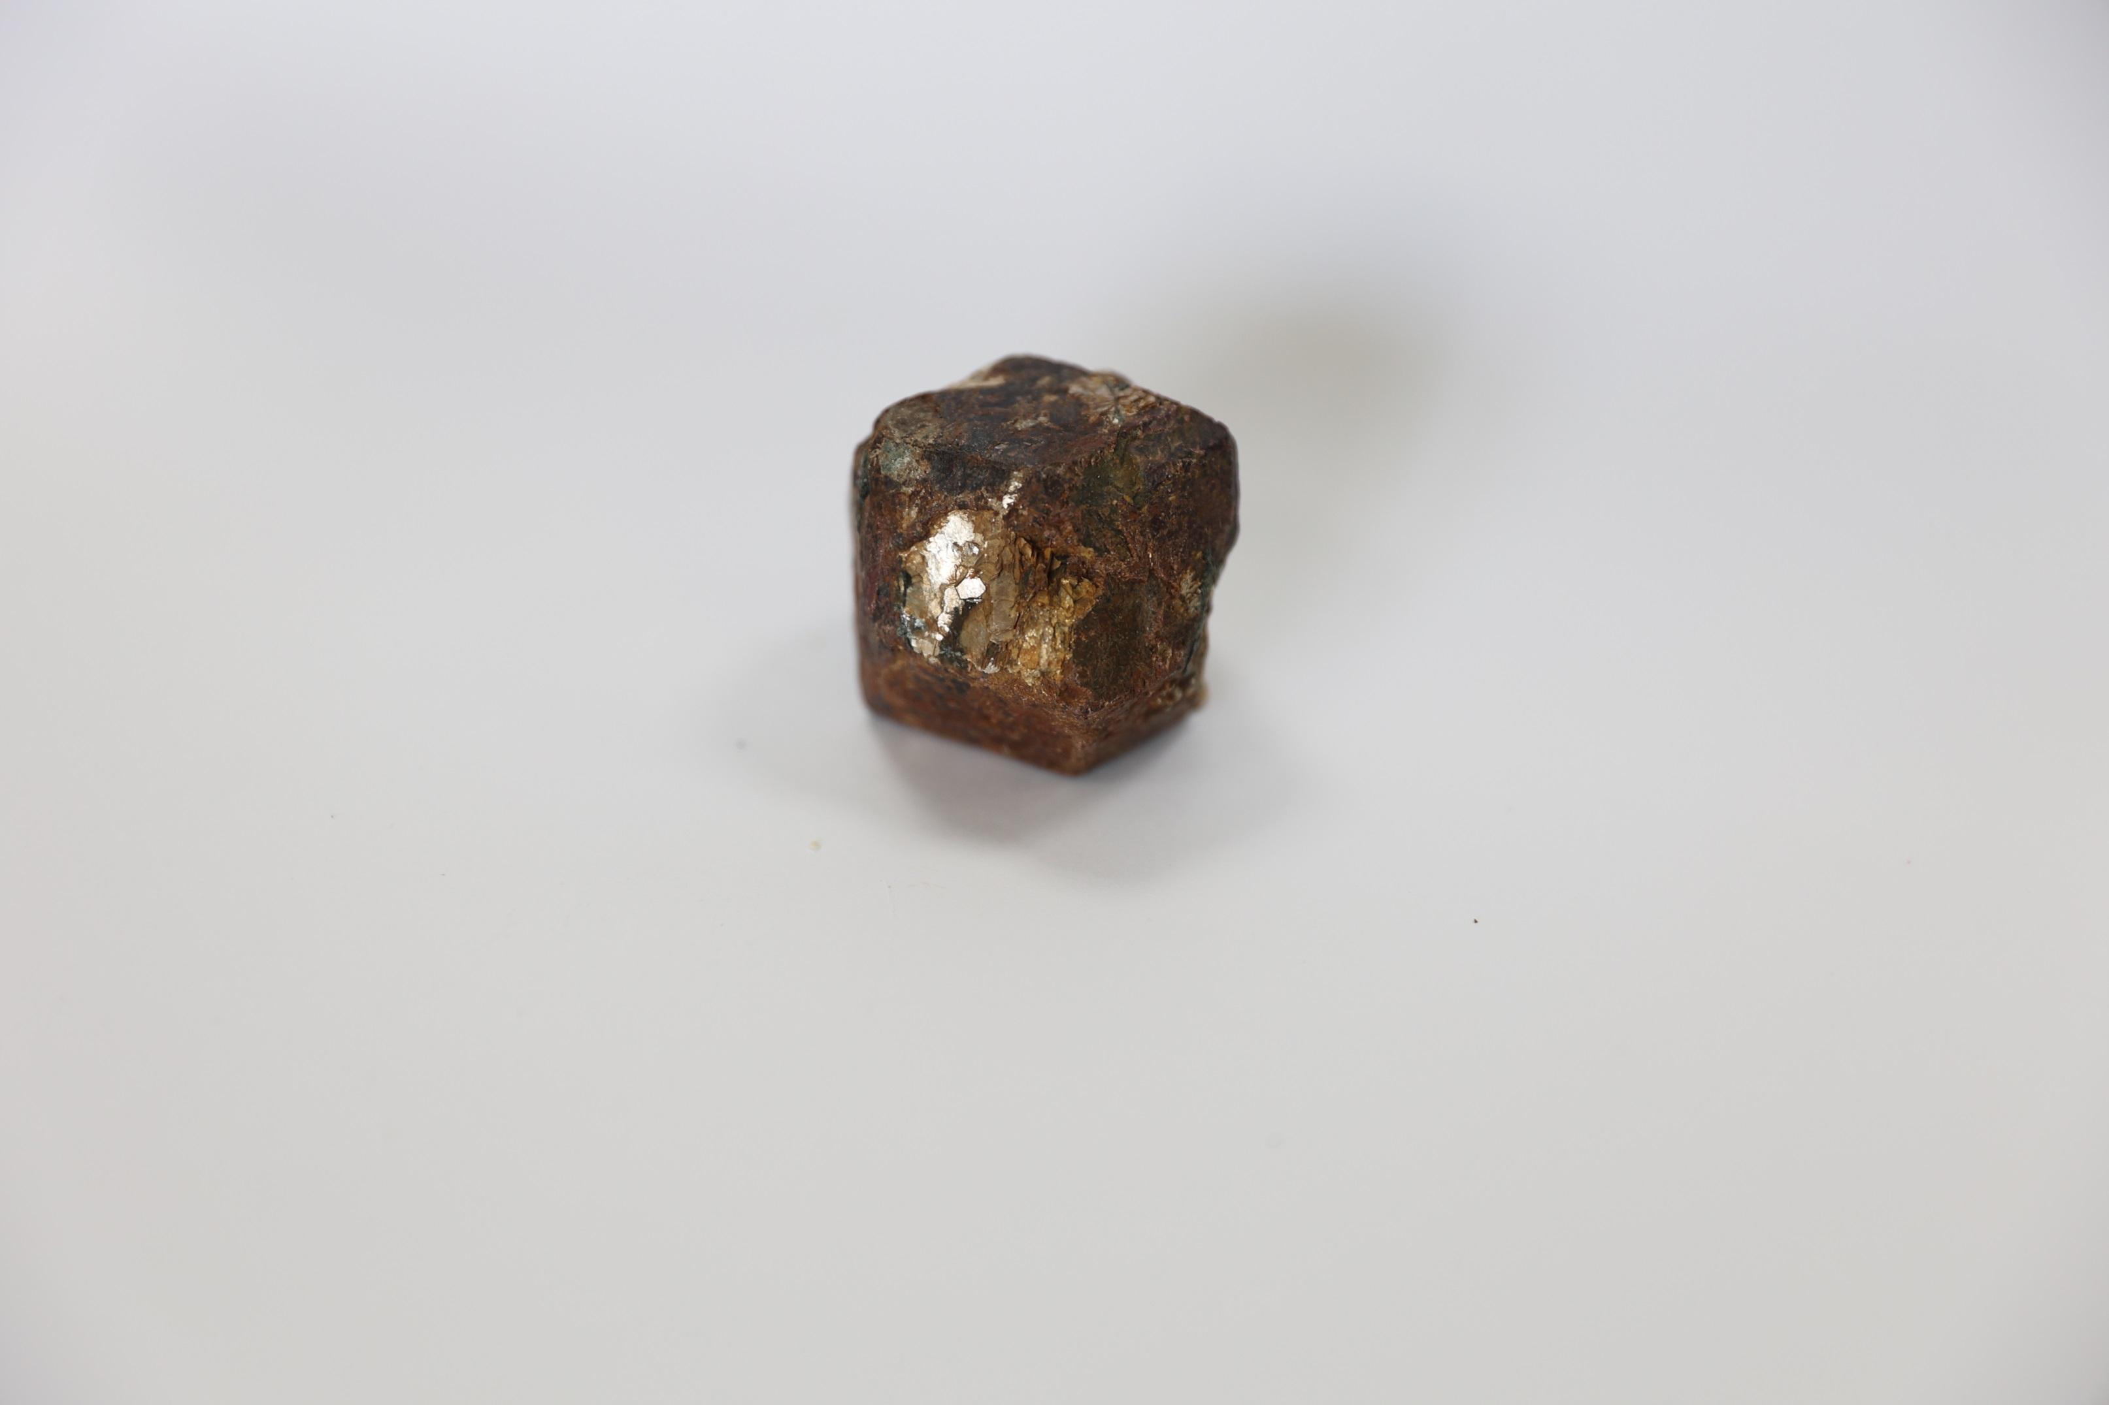
Гранат
Гранатовые руды Карелии / В. В. Щипцов [и др.]. – Петрозаводск : Карел. науч. центр РАН, 2009 (Петрозаводск). – 208 с. : ил. – ISBN 978-5-9274-0390-5.
Дан анализ современного состояния сырьевой базы граната Республики Карелия. На основе многолетних геолого-минералогических и технологических исследований Института геологии КарНЦ РАН сделан вывод о потенциальности и перспективности освоения гранатовых руд. Показана возможность обогащения гранатовых руд Карелии по экологически щадящей технологии с использованием методов магнитной сепарации и гравитации.

Slide 18
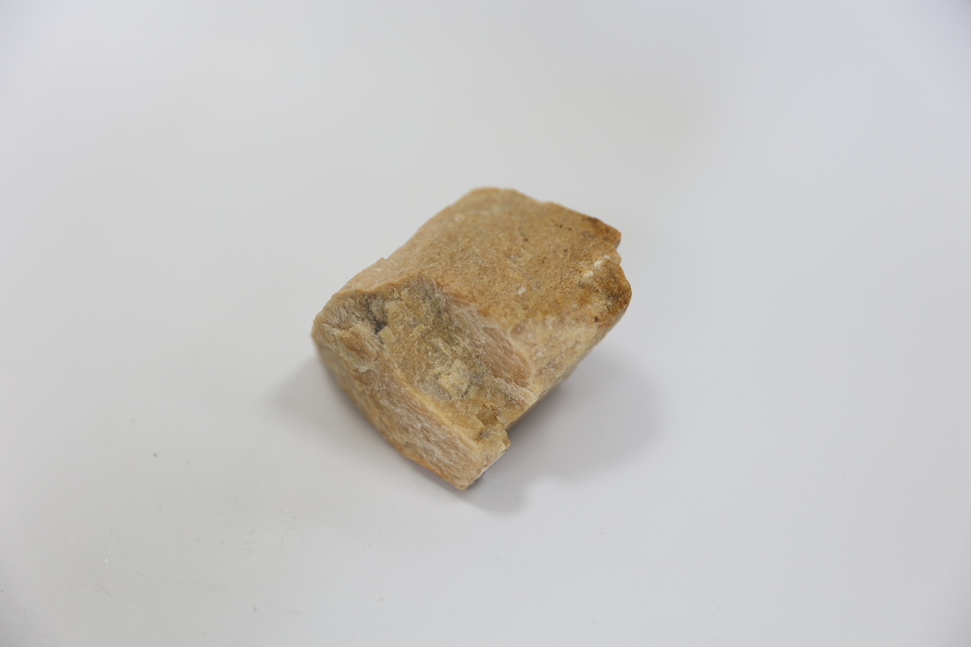
Полевой шпат
Естественные производительные силы России / Российская академия наук, Комиссия по изучению естественных производительных сил России. - Петроград : Первая гос. тип., 19 - .
Т. 4 : Полезные ископаемые, 28 : Полевые шпаты / А. Е. Ферсман. - 1919. - 19 с.
В докладе описаны свойства полевого шпата, условия его образования, применение в производстве. Проанализирована мировая добыча полевого шпата. А также русские месторождения полевого шпата, годного для стекло-керамических производств.

Slide 19
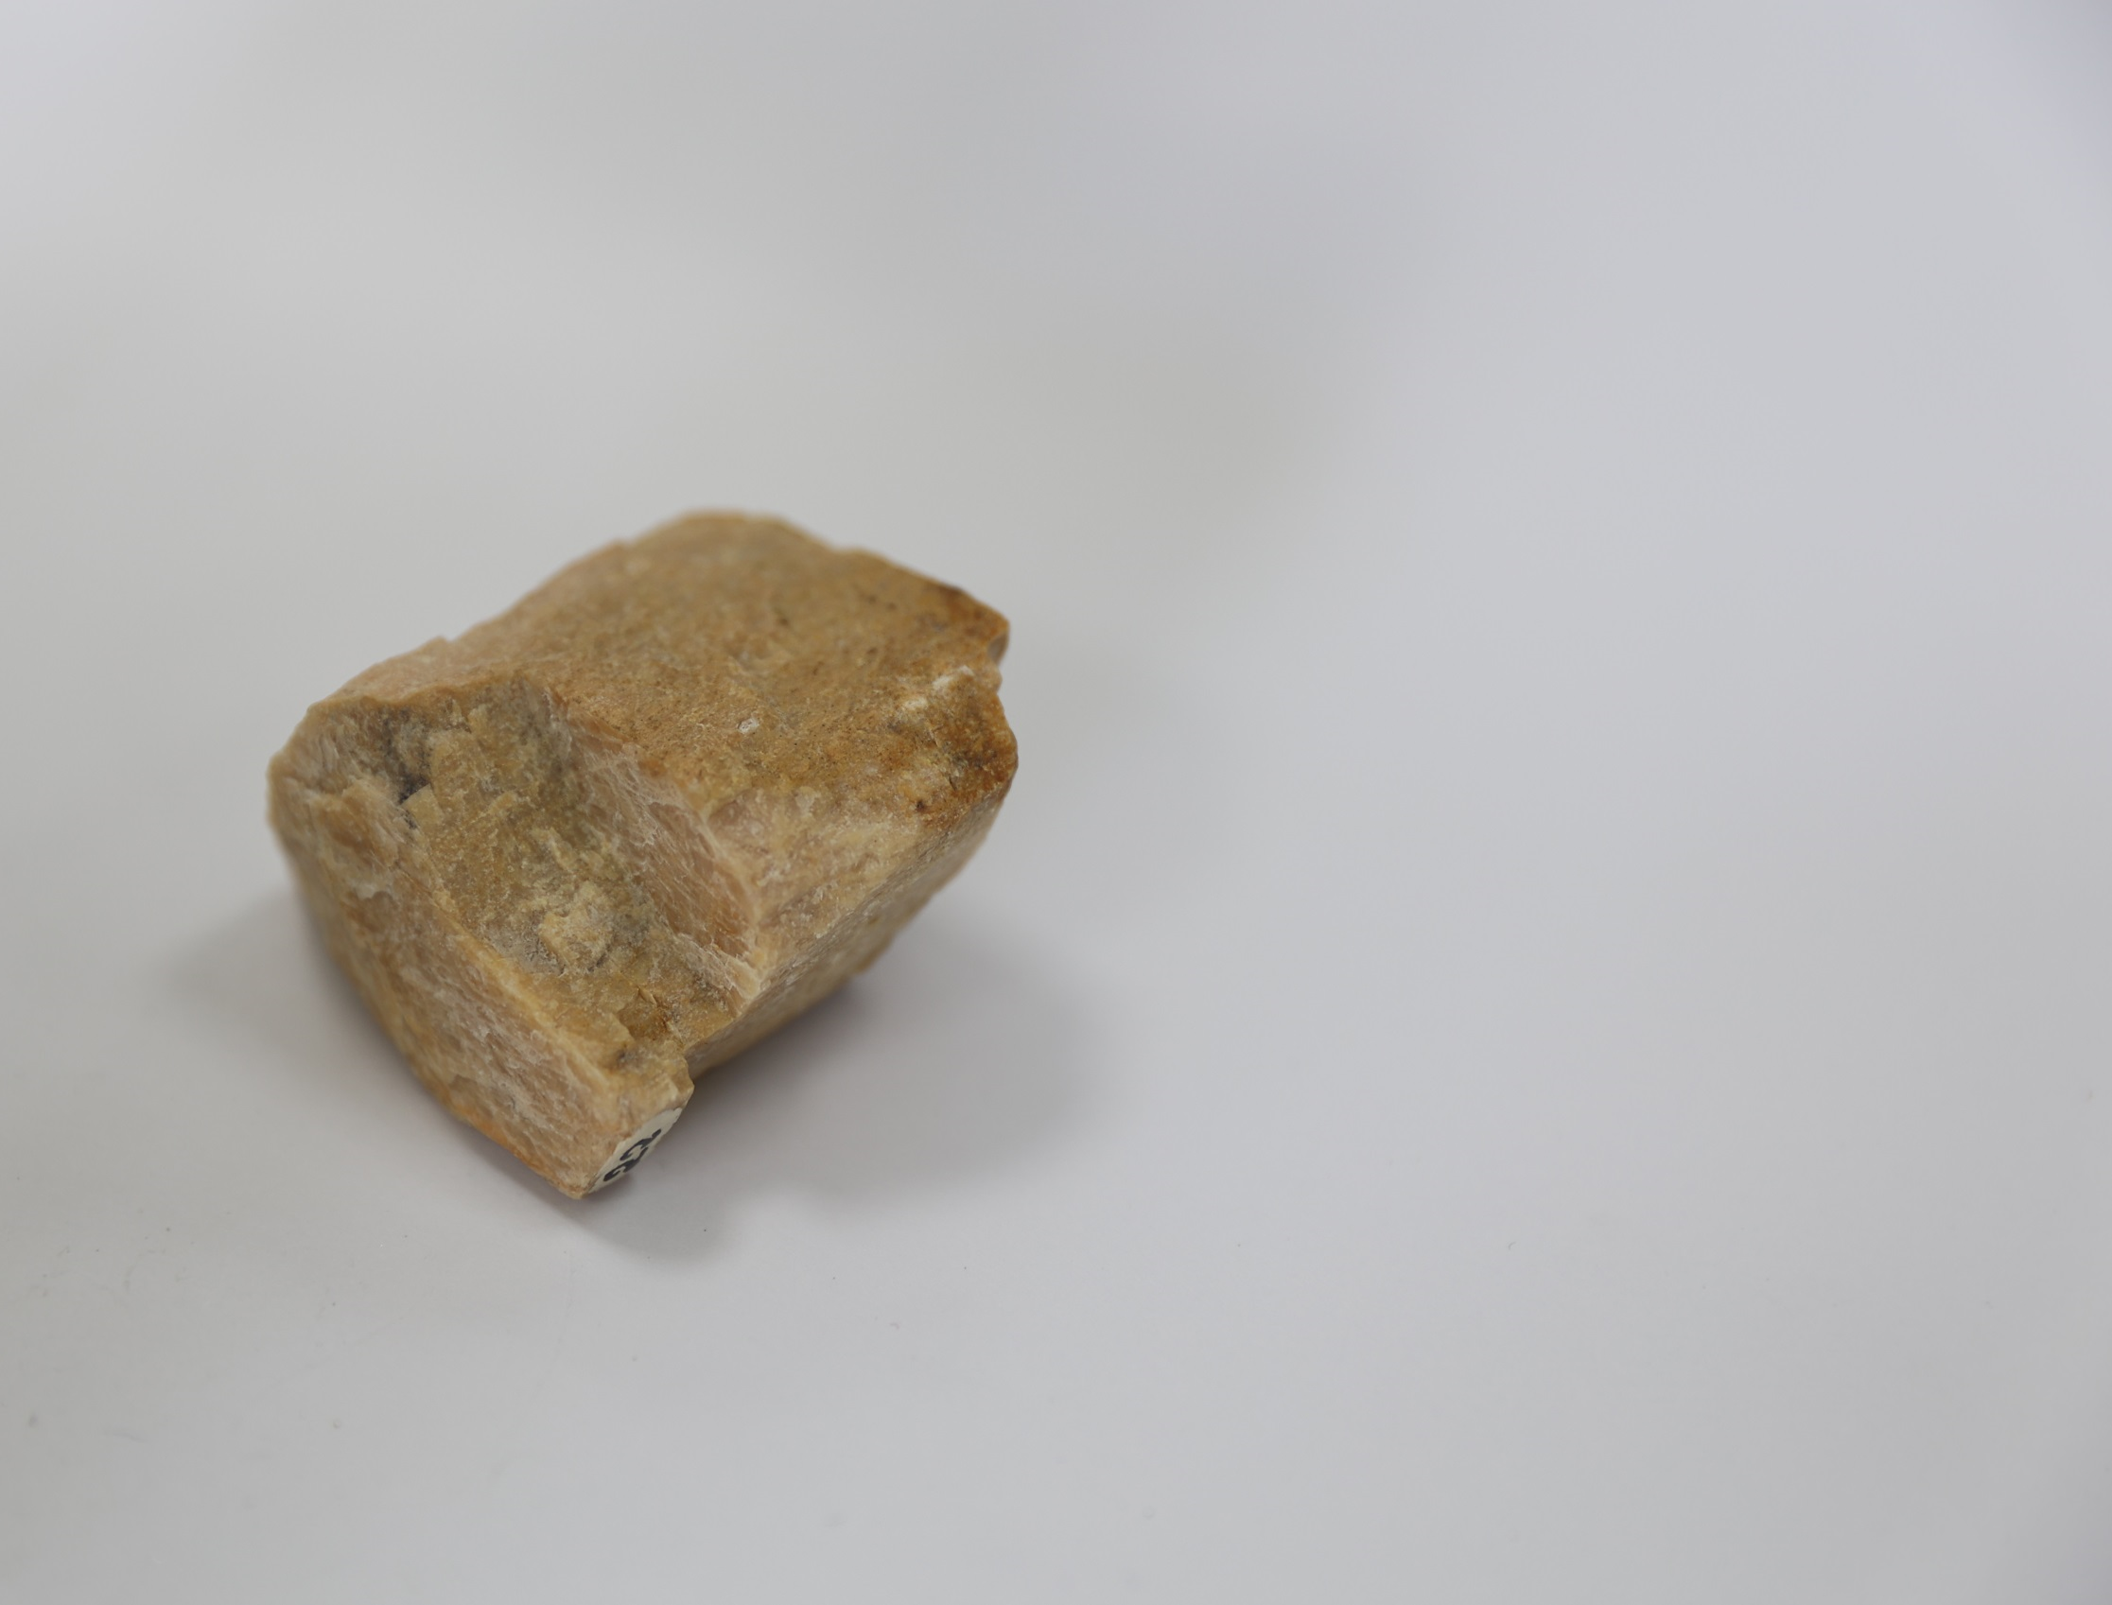
Тохтасьев, В. С. Минеральное сырье. Сырье полевошпатовое : справочник / В. С. Тохтасьев; Науч. ред. И. Ф. Романович. – М. : ЗАО "Геоинформмарк", 1998. – 47 с. : ил.
Полевой шпат
Рассмотрены общие сведения о полевошпатовом сырье, области его применения, основные минералы, промышленные типы месторождений, природные и технологические типы сырья, методы геологического изучения месторождений и подготовки их для промышленного освоения.

Slide 20
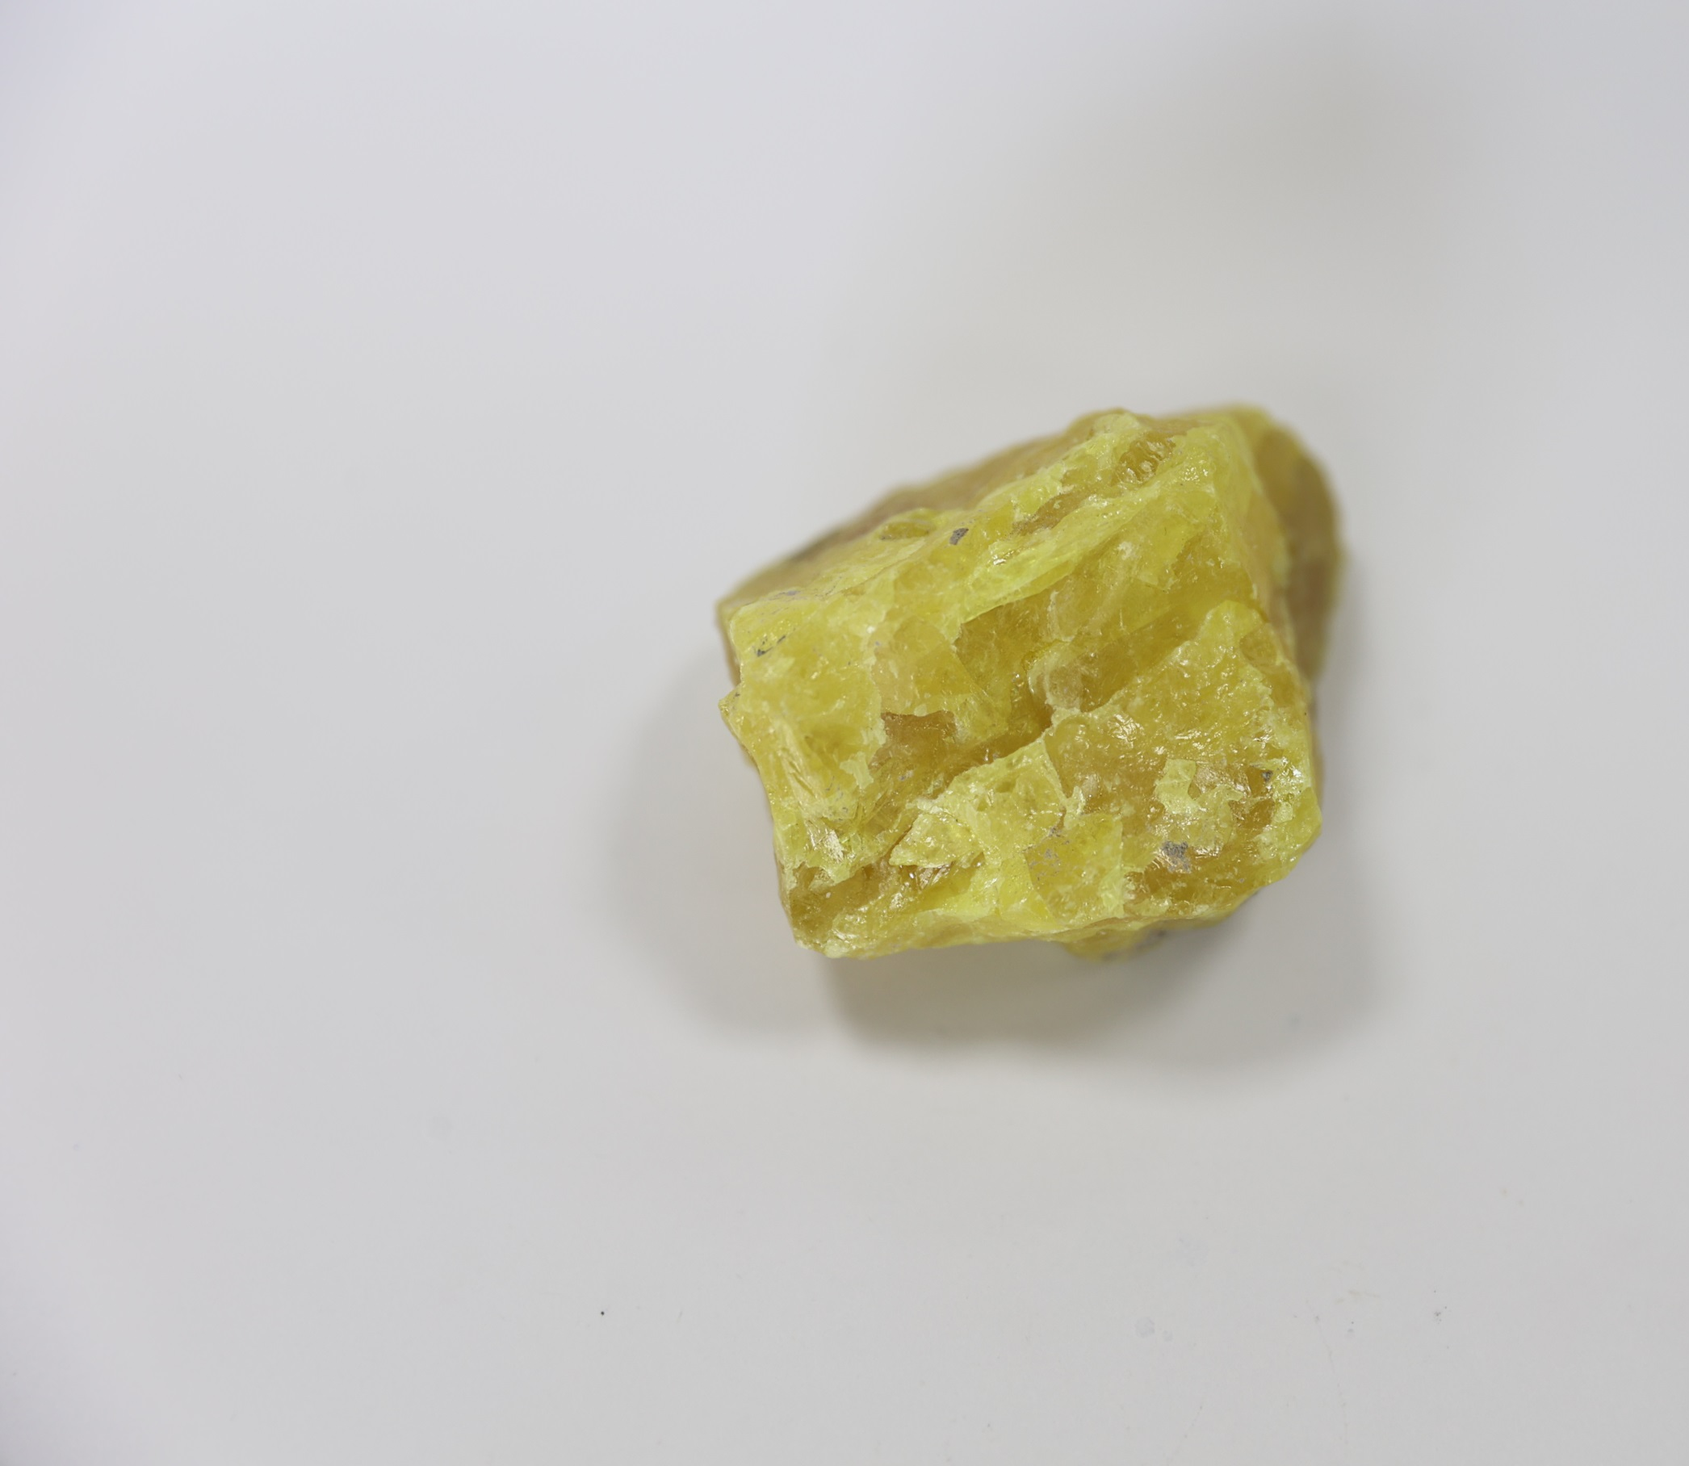
Сера
Осипов, В. П. Глобальная роль серы в эволюции планеты и в происхождении жизни на Земле / В. П. Осипов. – Владивосток : [б. и.], 1996. – 38 с. : ил.
Роль серы на Земле рассматривается в контексте исследования планетообразования и природы магмы – «движущей силы» эволюции вещества литосферы планеты. Сера была обойдена вниманием геологов, так как существующие концепции представляют вещественный состав мантии и литосферы в основном алюмосиликатными породами.

Slide 21
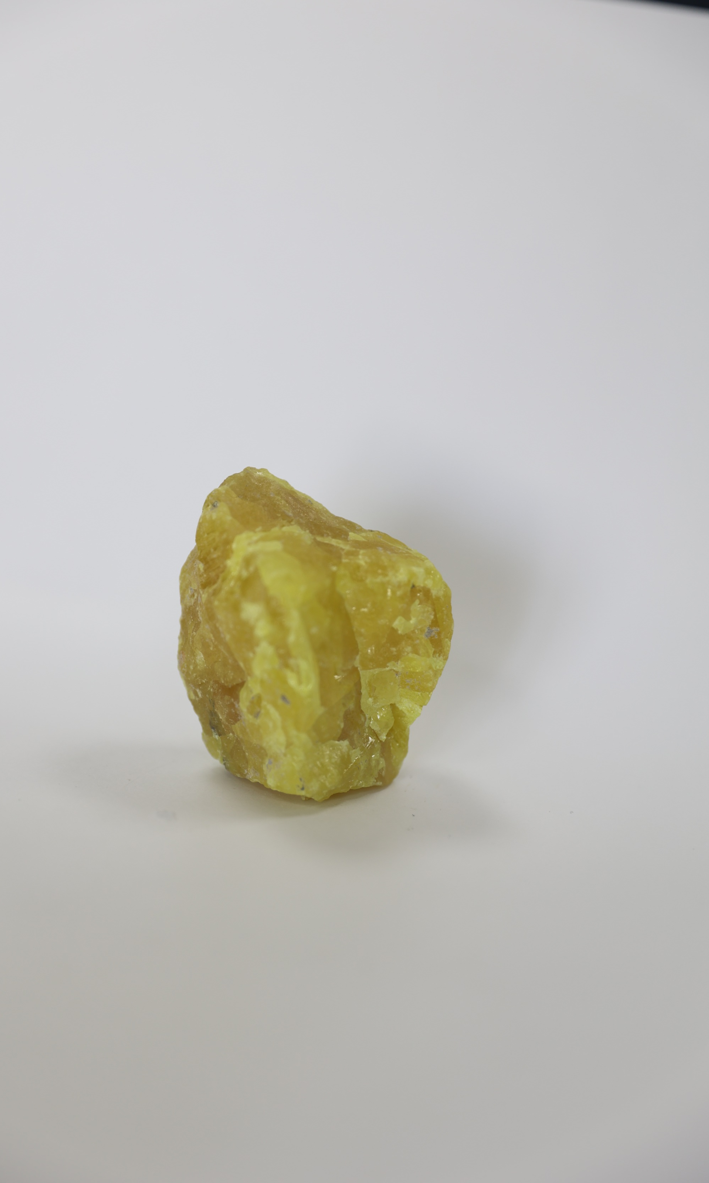
Сера
Менковский, М. А. Природная сера / М. А. Менковский. – Москва ; Ленинград : Госхимтехиздат, 1949. – 207, [1] с. : ил.
В книге освещаются развитие и состояние серной промышленности к концу 1940-х годов. Приводятся физико-химические свойства серы, методы её получения и передела, а также методы контроля производства.

Slide 22
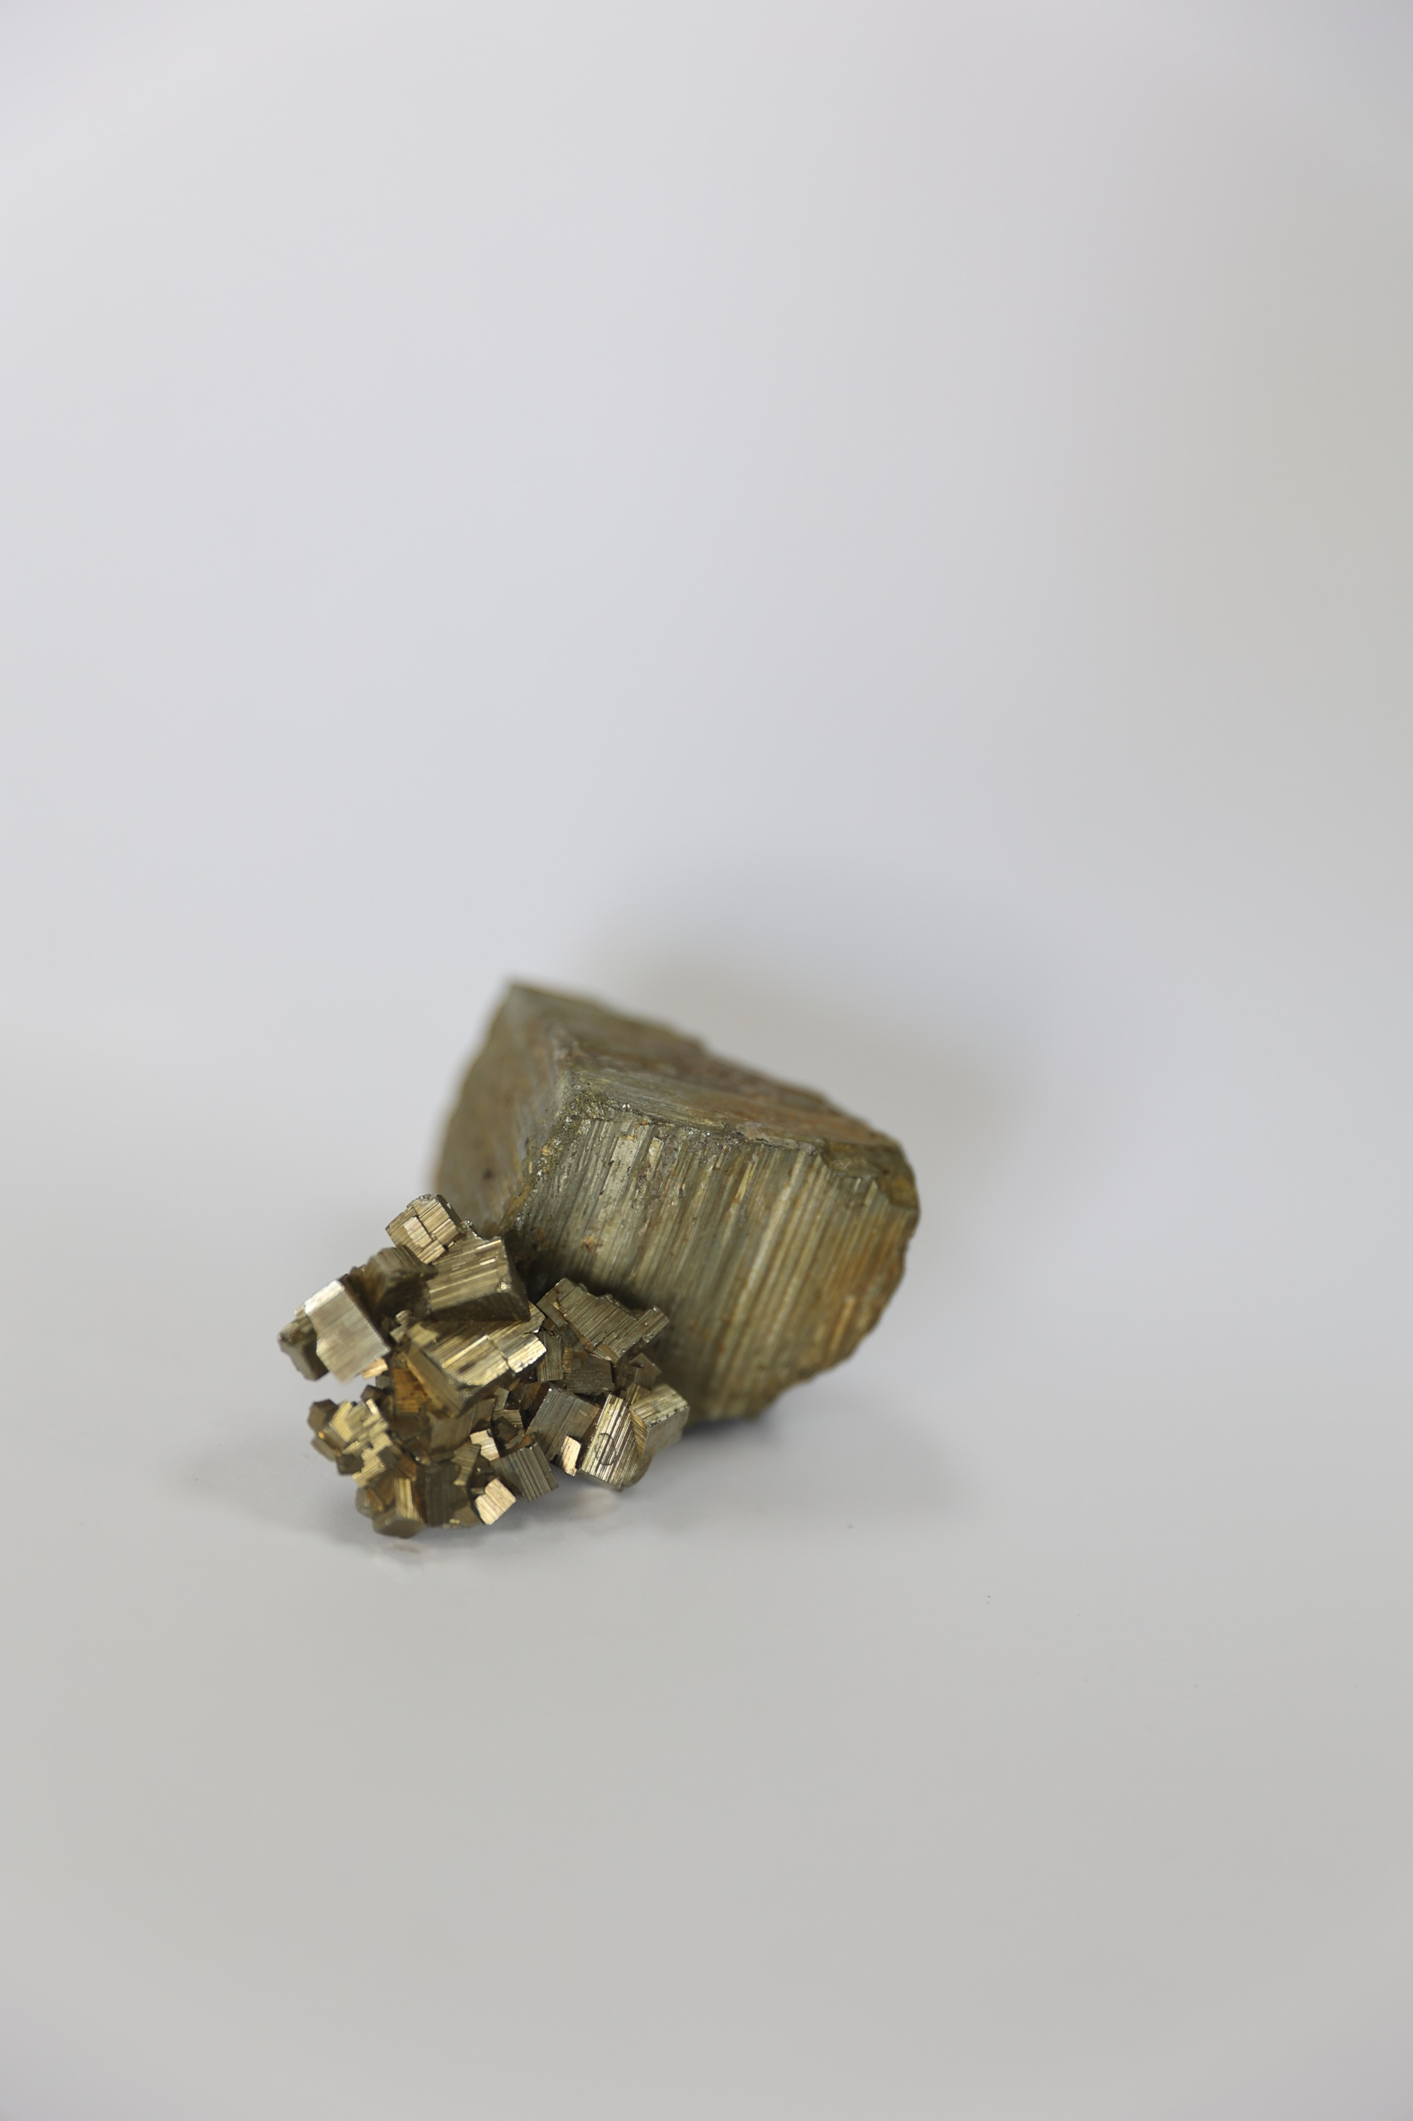
Викулов, А. Г. Пирит угленосных отложений Донбасса (стадии формирования и типоморфные признаки) / А. Г. Викулов, К. М. Седаева, Е. А. Викулова. – М. : Изд-во МГУ, 2002. – 171 с. – ISBN 5-211-04740-0.
Пирит
В книге рассматриваются различные типоморфные признаки пирита углей и вмещающих их пород нижнего и среднего карбона Донецкого бассейна по стадиям литогенеза и углефикации. Постатийно прослежены преобразования различных типов пород и пирита в различных обстановках катагенеза и метагенеза с выделением парагенетических ассоциаций аутигенных минералов и с комплексной оценкой типоморфных признаков пирита.

Slide 23
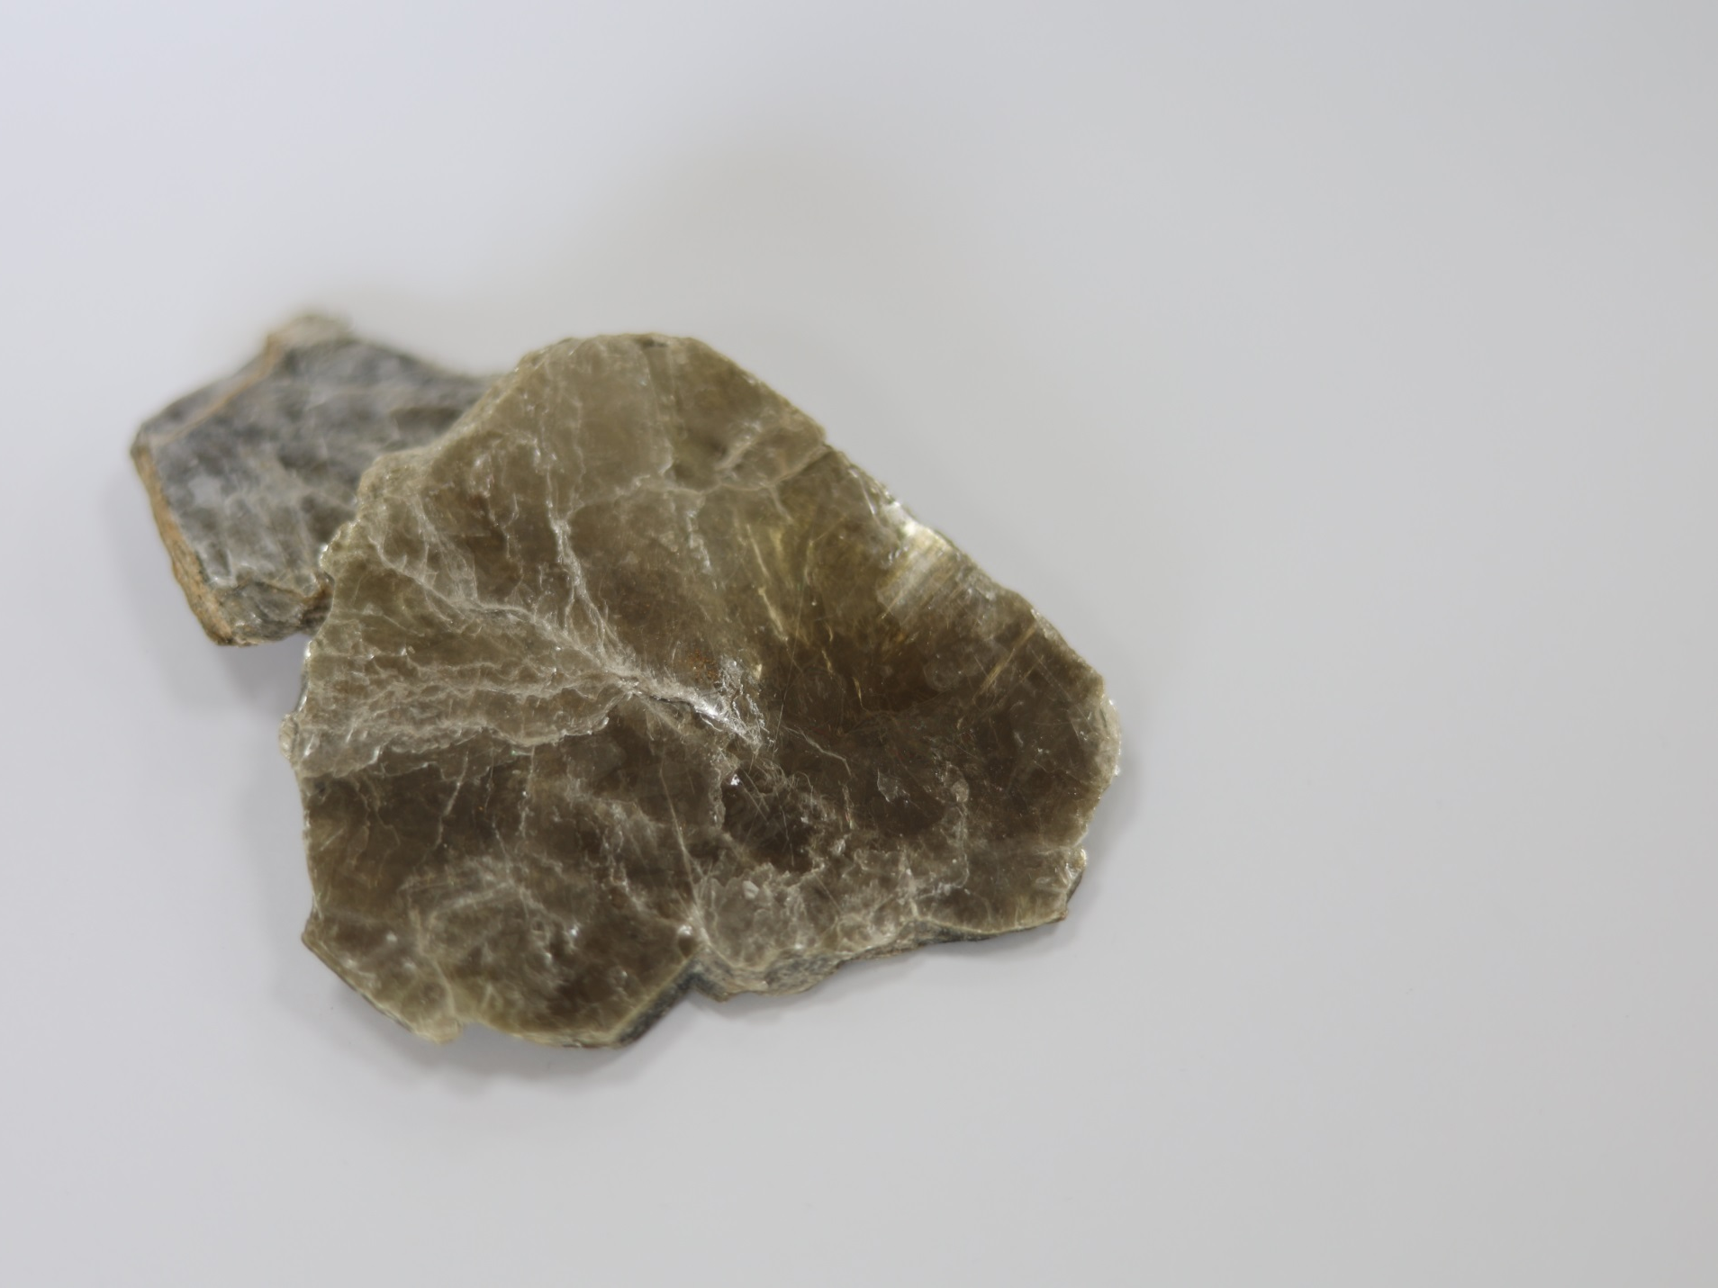
Слюда
Мецик, М. С. Электрические свойства слюд / М. С. Мецик, Л.А. Щербаченко. – Иркутск : Изд-во Иркут. ун-та, 1990. – 327 с. : ил. – ISBN 5-7430-0066-2.
В монографии исследуются и анализируются наиболее важные диэлектрические характеристики отечественных слюд, их изменения при различных физических воздействиях: электрические поля, температура, давление, влажность, влияние дефектов и минеральных включений. Приводится наиболее полная сводка данных о диэлектрических свойствах слюд СССР, а также слюдяных бумаг.

Slide 24
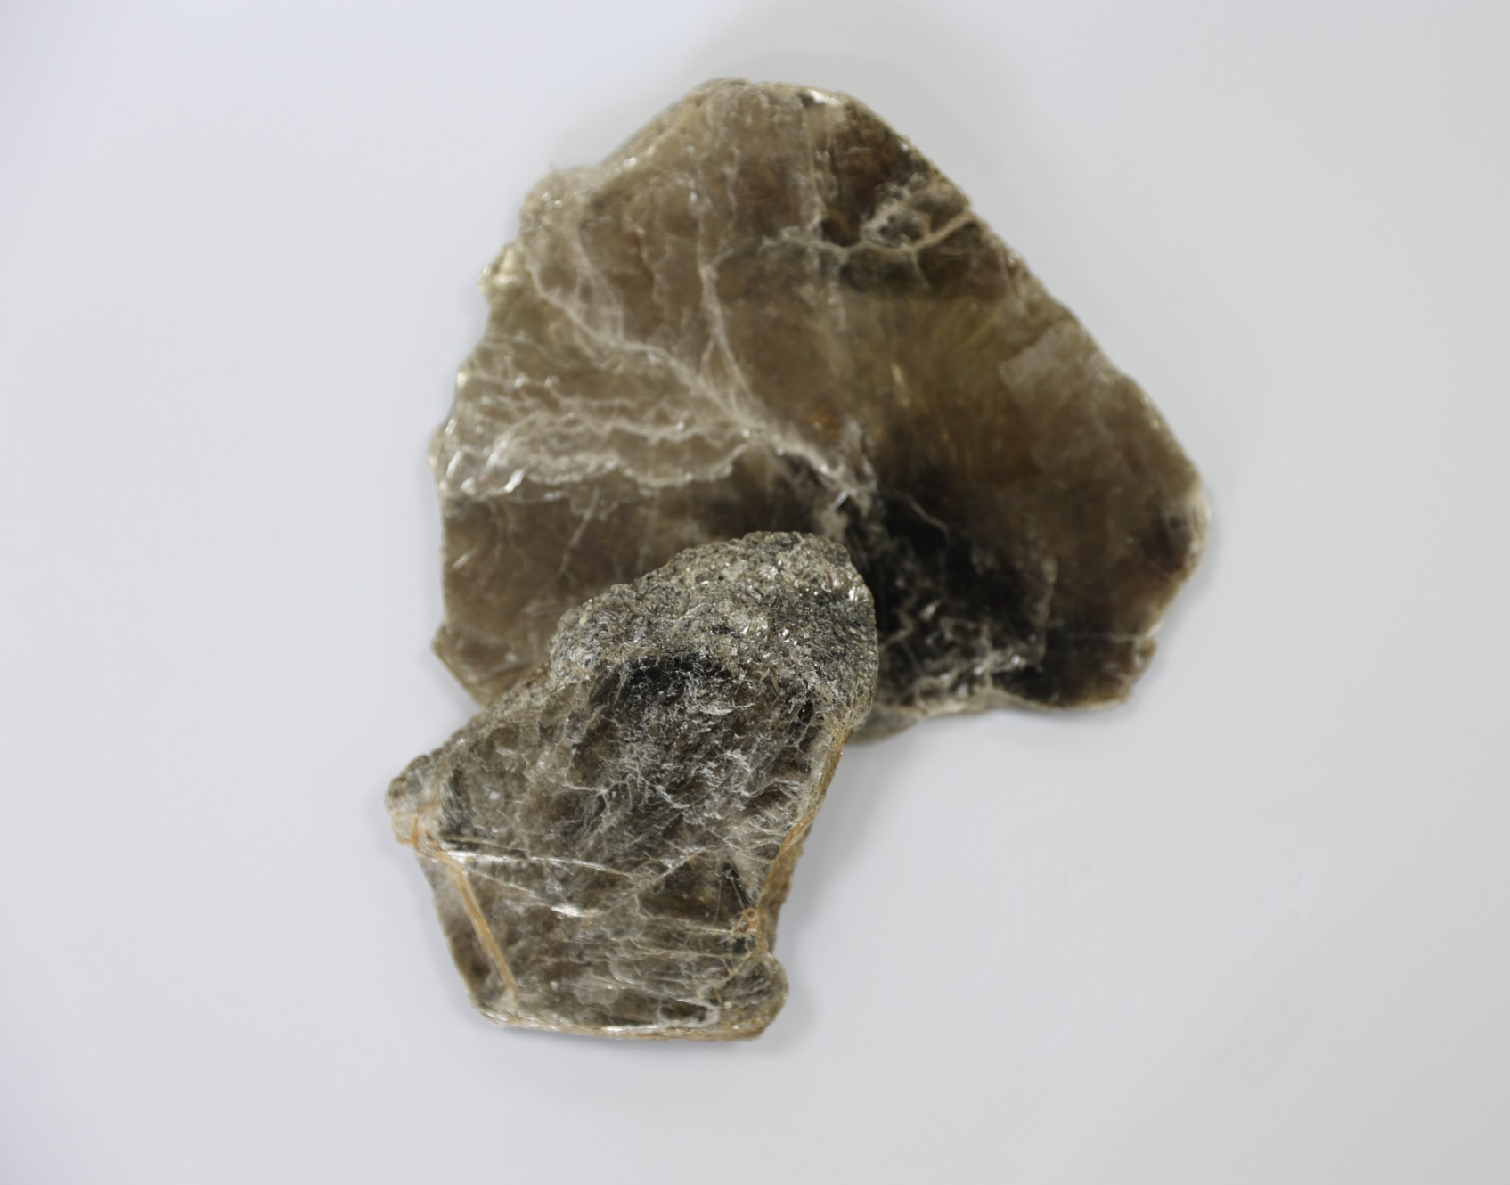
Слюда
Мецик, М. С. Оптические свойства кристаллов слюды / М. С. Мецик. – Иркутск : Изд-во Иркут. ун-та, 1994. – 212 c. : ил. – Загл. обл. : Оптические свойства слюд. – ISBN 5-7430-0361-0.
В монографии рассматриваются основные оптические свойства промышленных кристаллов мусковита и флогопита. Описывается как традиционные, так и новые интерференционный и фотометрический методы определения оптических констант слюд. Приводятся наиболее полные данные по кристаллооптике промышленных слюд месторождений СССР.

Slide 25
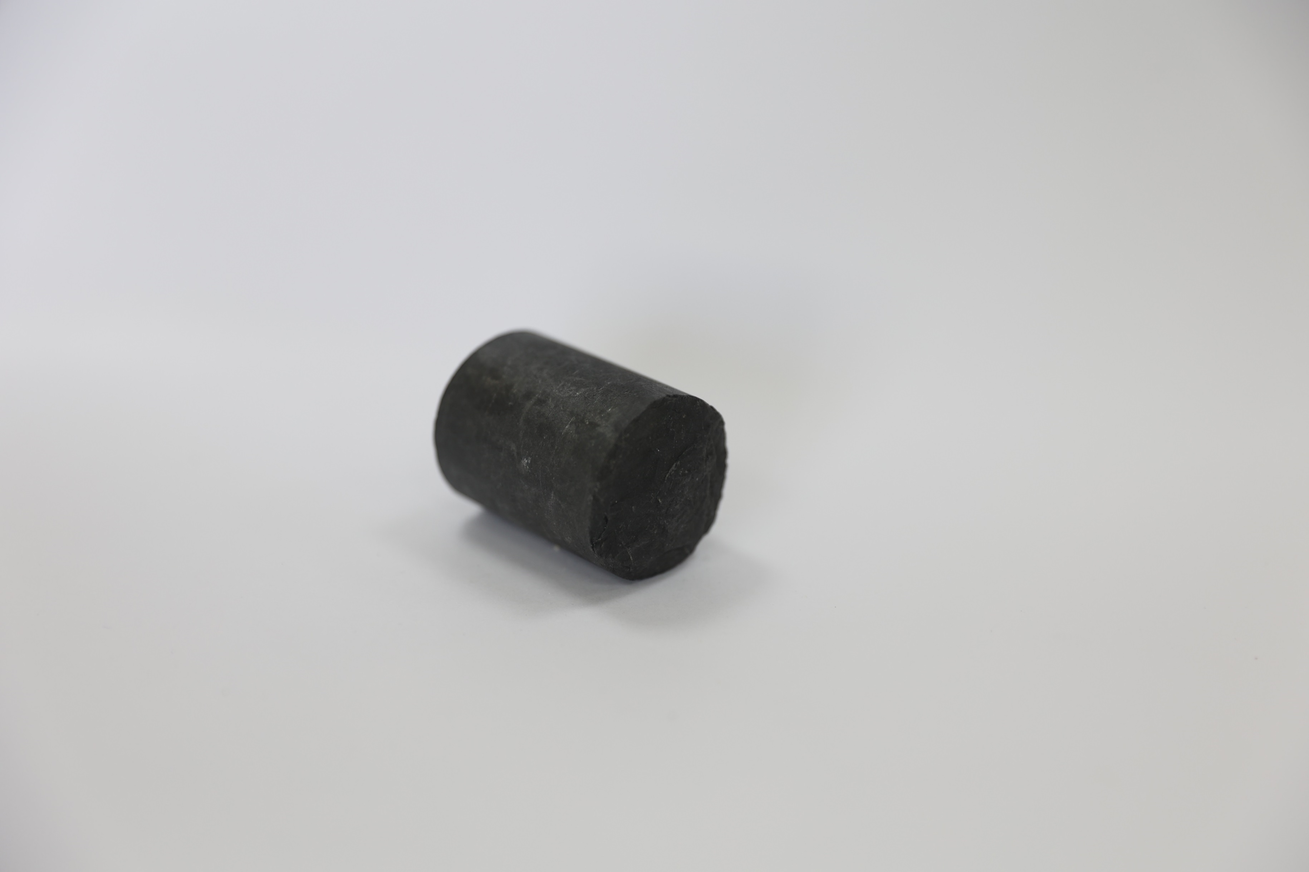
Тимесков, В. А. Минеральное сырье. Графит : справ. / В. А. Тимесков; науч. ред. Е. М. Аксенов. – М. : ЗАО "Геоинформмарк", 1997. – 31 с. : ил.
Графит
Рассмотрены общие сведения о графите, области его применения, основные минеральные формы сырья, промышленные типы месторождений, природные и технологические типы графита, методы геологического изучения месторождений графита и подготовки их для промышленного освоения.

Slide 26
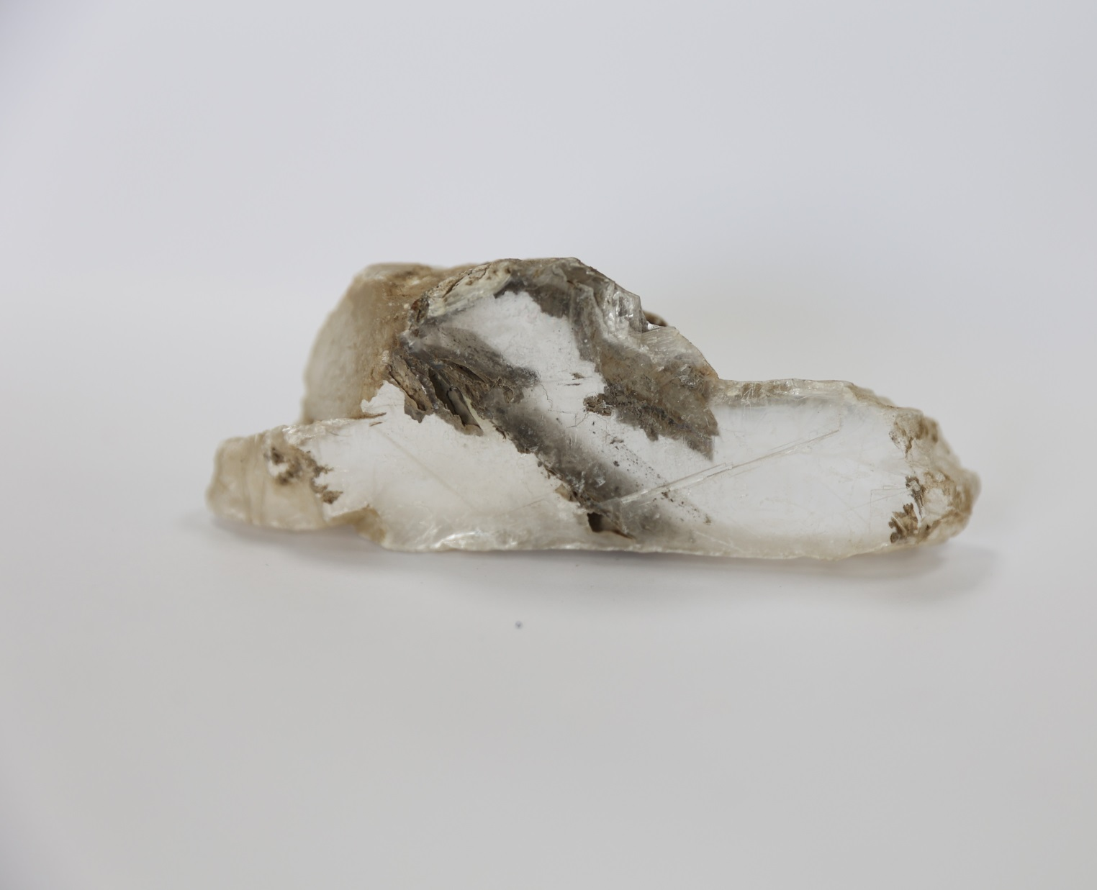
Гипс
Даровских, Н. А. Геология и поиски месторождений поделочного гипса / Н. А. Даровских, А. И. Кудряшов. – Пермь : [б. и.], 2001. – 161 с. : ил.
В книге рассмотрены общие сведения о гипсе и геологическом строении гипсоносной территории Пермской области. Впервые на основе обширного фактического материала дано описание разновидностей поделочного гипса, форма и внутреннее строение их тел, а также приведена геологическая характеристика наиболее крупных месторождений. Изложены вопросы генезиса, поисков и разведки месторождений поделочного гипса в условиях Пермской области. Приведены результаты первого опыта прогнозирования месторождений этого полезного ископаемого.

Slide 27
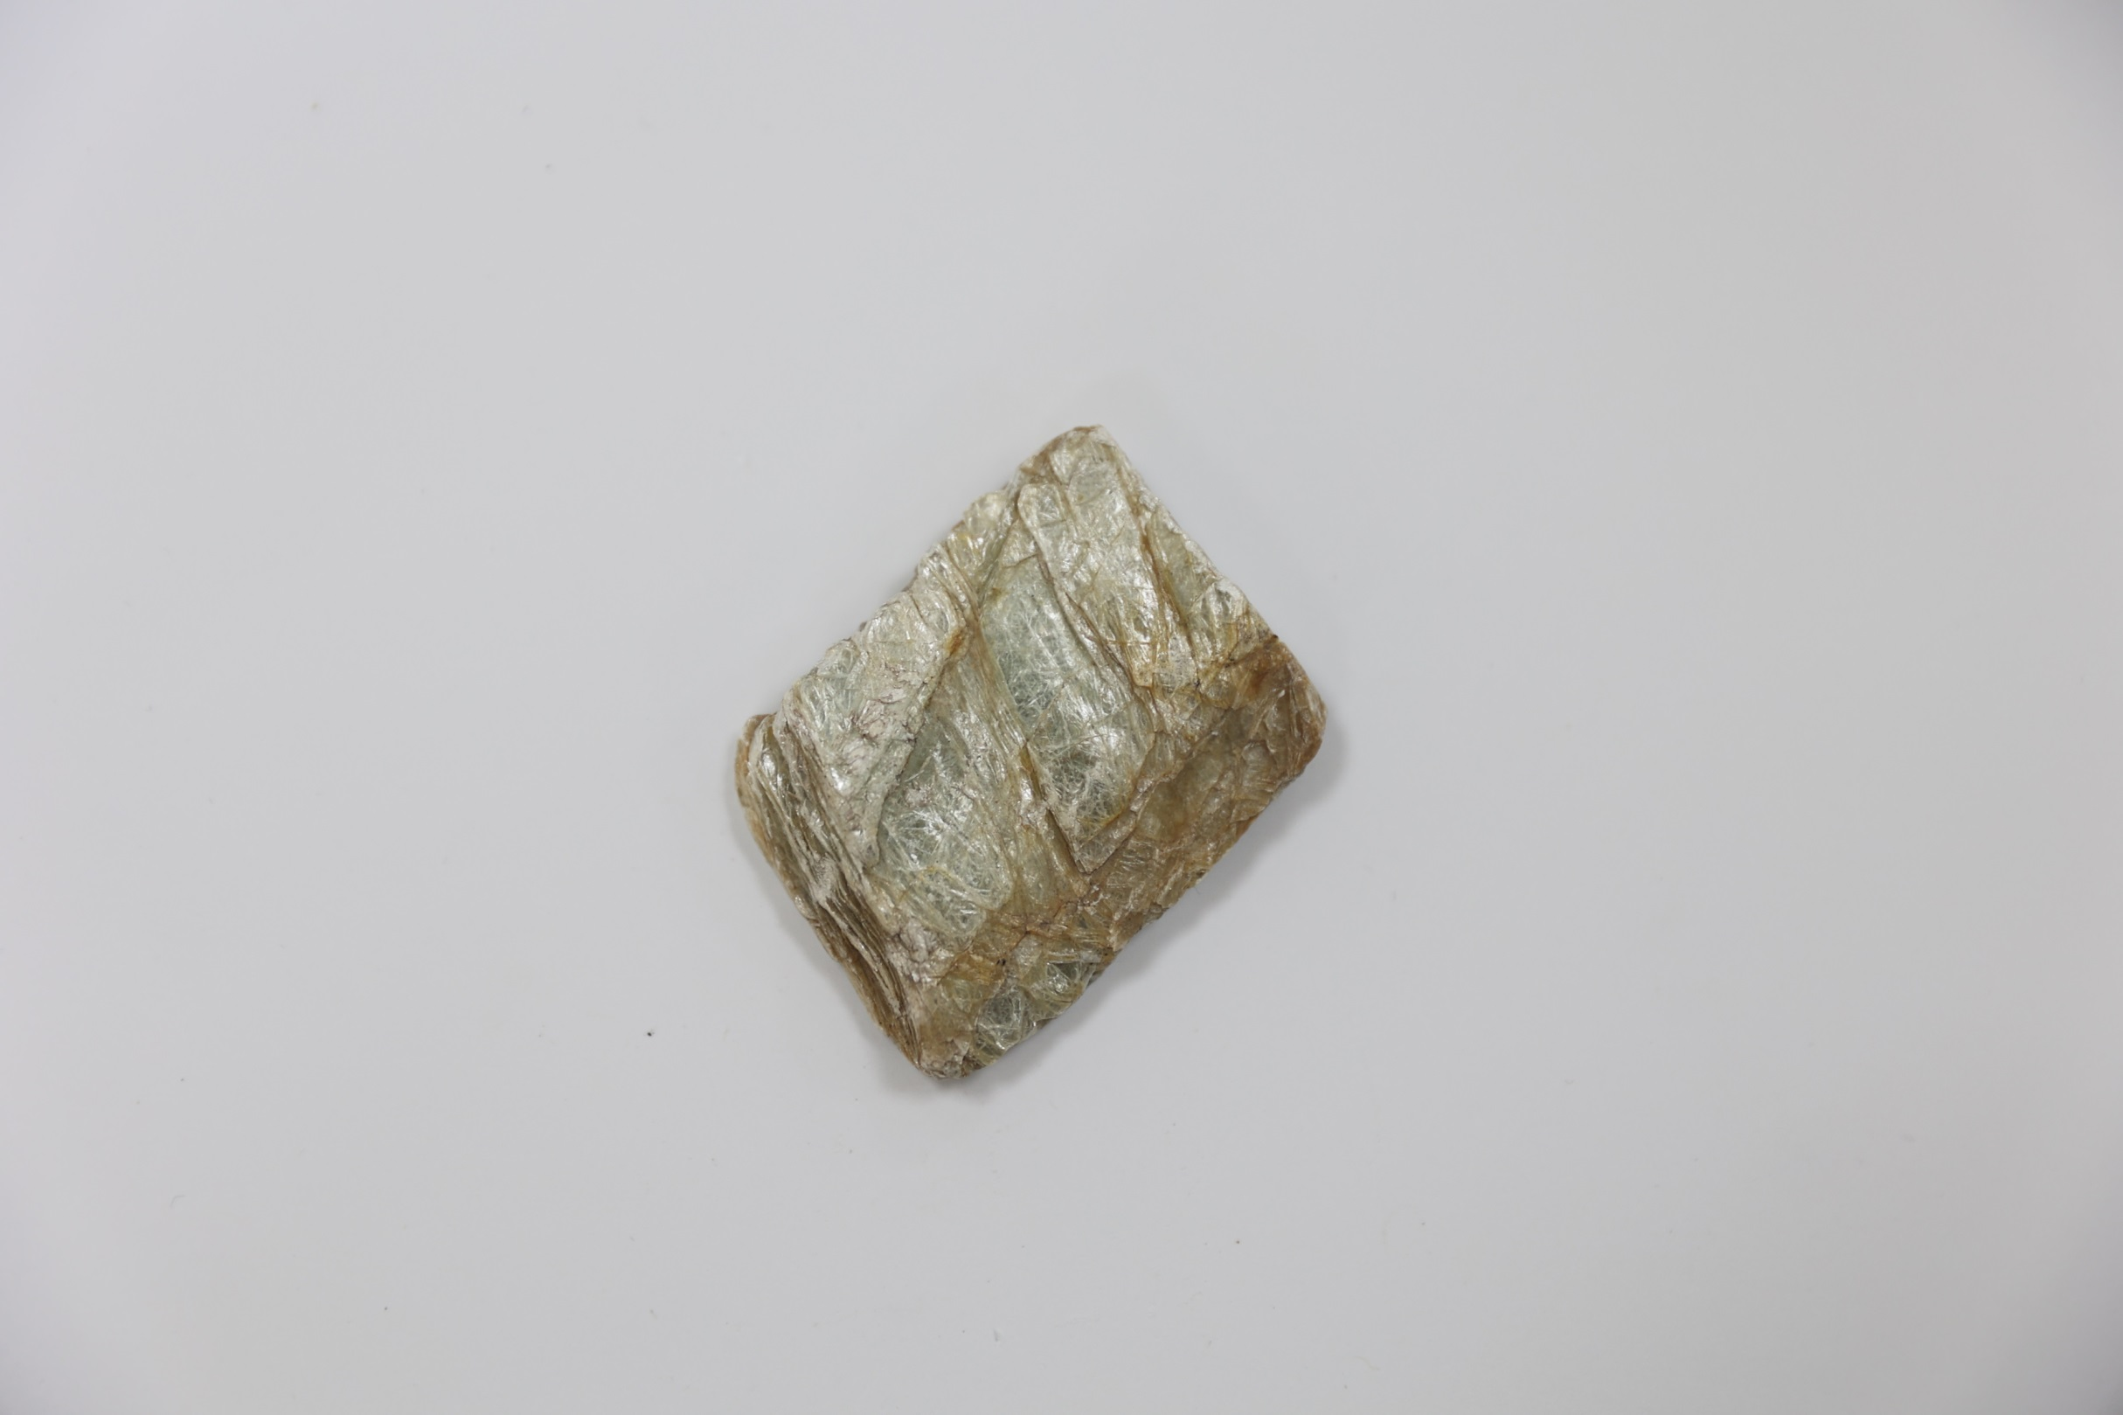
Романович, И. Ф. Минеральное сырье. Тальк и пирофиллит / И. Ф. Романович, Я. Х. Саетгалеев, Э. Ч. Рахматуллин. – М. : ЗАО "Геоинформмарк", 1998. – 38 с. : ил.
Тальк
Рассмотрены общие сведения о тальке и пирофиллите, области их применения, основные минералы сырья, промышленные типы месторождений, природные и технологические типы руд, методы геологического изучения месторождений талька и пирофиллита и подготовки их для промышленного освоения.

Slide 28
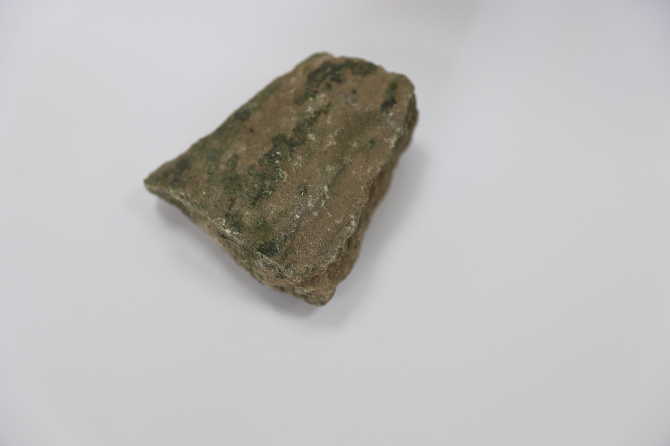
Песчаник
Фортунатова, Н. К. Песчаники. Состав, структура, классификация, макроописание и изучение в шлифах : учеб. пособие / Н. К. Фортунатова, Г. В. Агафонова. - М. : ВНИГНИ, 2012. - 134 с. : ил. - ISBN 978-5-900941-24-0.
В учебном пособии рассматриваются составные части песчаников: обломки, цемент, включения, а также поры, каверны и трещины. Для каждого компонента приведены подробные макро- и микроскопическая характеристики. Детально рассматриваются структура песчаных пород, определяемая размером, формой, взаимным расположением обломочных частиц, и их связь с цементирующим веществом. Особенностью изложения является стремление связать тот или иной признак (как вещественный, так и структурный) с условиями и обстановкой его происхождения. Особое внимание уделяется структуре порового пространства, определяющей ёмкостные и фильтрационные свойства песчаных пород.

